Slide 1
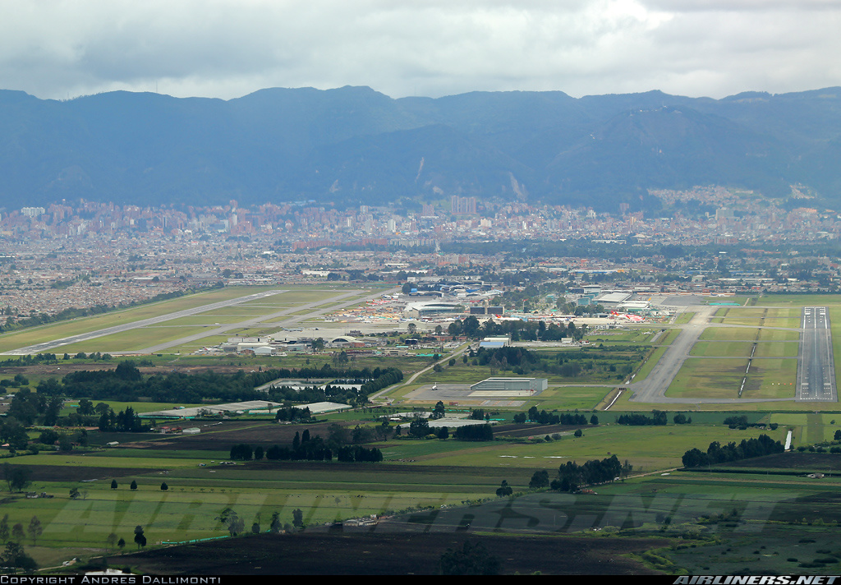

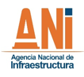
Avances Enero – Octubre de 2015
FOTOGRAFIA ©ANDRES DALLIMONTI

Slide 2
Proyectos en desarrollo
ELDORADO
Rafael Núñez
Alfonso Bonilla Aragón
Etapa de Modernización y Expansión
Obras Voluntarias
Obras Complementarias
Hangar de Avianca
Construcción calles de salidas rápidas
Repavimentación Pista Norte
Inversiones $916,000 millones
Inversiones $3,200 millones
Franjas de pista
Inversiones $150,000 millones
Modernización Terminal Nacional
Obras de Certificación
Ampliación Terminal Internacional
Edificio SEI
Jose Maria Córdova
Inversiones $244,000 millones
Repavimentación pista Ampliación muelle nacional e inter
Olaya Herrera
Inversiones $17,000 millones
Repavimentación pista de aterrizaje aeropuerto Olaya Herrera
Antonio Roldan Betancourt
Los Garzones
Las Brujas
Repavimentación pista de aterrizaje Ampliación pista de aterrizaje
El Caraño
Inversiones $169,000 millones
Inversiones $13,000 millones
Inversiones $39,000 millones
Inversiones $34,000 millones
Ampliación de Plataforma
Módulos de Conexión
Terminal de Carga
Taller de Mantenimiento de Avianca
Torre de Control
Edificio parqueadero
Terminal VIP
Repavimentación pista de aterrizaje
Repavimentación pista de aterrizaje
Ampliación Edificio Terminal de Pasajeros
Climatización terminal de pasajeros
Repavimentación pista de aterrizaje
Centro de Servicios
Ampliación de Pista y Plataforma
Alfonso Lopez Pumarejo
Simón Bolívar
Almirante Padilla
Camilo Daza
Yariguies
Inversiones $4,800 millones
Inversiones $109,500 millones
Inversiones $1,800 millones
Inversiones $34,002 millones
Inversiones $1,900 millones
Obras de Climatización y ampliación de Salas
Construcción del Nuevo Terminal
Obras de Climatización
obras para la “Adecuación y expansión física y operativa”
Obras de Climatización
Inversiones $345,000 millones
Ernesto Cortisozz
Modernización y Ampliación - Lado Aire y Tierra
Palonegro
Inversiones $23,290 millones
obras de ampliación
Abril de 2015

Slide 3


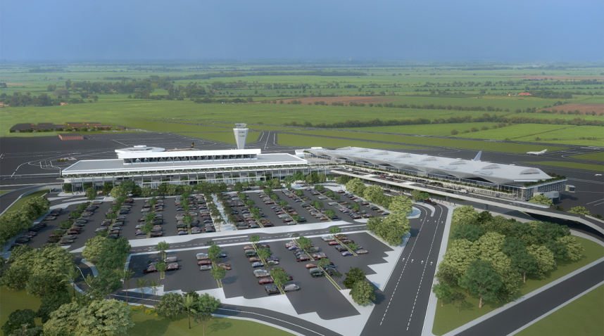
Concesión: OPAIN S.A Aeropuerto Internacional El Dorado

Slide 4
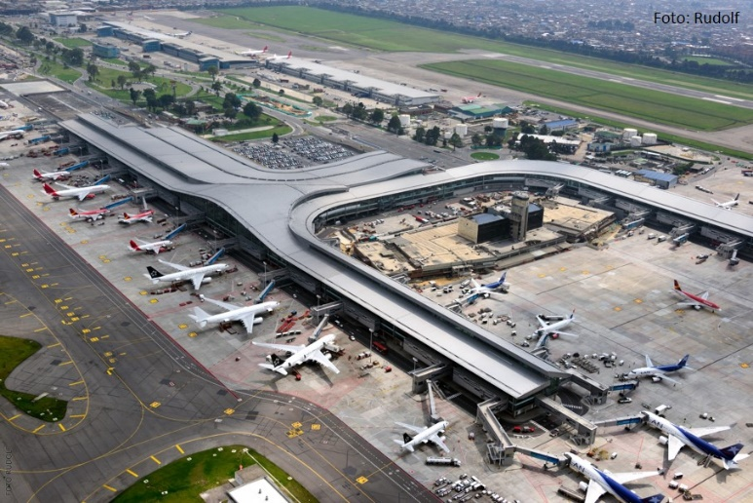
Aeropuerto Internacional El Dorado
Concesión: OPAIN S.A.
INFORMACIÓN GENERAL
Concesionario: | OPAIN S.A
Plazo inicial: | 20 años.
Prorroga: | 0 años
Contraprestación: | 46,16% ingresos brutos
Fecha inicio: | 19 de Enero de 2007.
Fecha finalización | 19 de Enero de 2027.
Valor inicial | 1’062.890’000.000 COP /2005.
Valor del Otrosí No. 7: | 402.000 millones COP /2010.
INTERVENTOR | FECHA INICIO | FECHA FIN: | VALOR DEL CONTRATO
JAHV McGREGOR | Febrero de 2008 | Agosto de 2027 | $ 39.603.212.719
CONSORCIO JFA-A&C | 27 de Mayo de 2008 | 27 de Enero de 2015 | $ 18.265.128.000 $ 8.940.890.472*
CONSORCIO OPERADOR AEROPORTUARIO | 06 de Julio 2009 | 06 de Febrero de 2027 | $ 14.668.936.600
Obras principales: | Avance General (%)
Construcción Terminal Internacional de Pasajeros | 100 %
Construcción Terminal Nacional de Pasajeros | 100 %
Construcción Fase II Nuevo Terminal de Carga | 100 %
Nuevo Terminal de Carga Fase II | 100 %
Vías, Redes, Parqueaderos y Separación redes REAN/REAP/RTAN/RTAP (Requeridas para T1) | 100 %
Vías, Redes, Parqueaderos y Separación redes REAN/REAP/RTAN/RTAP (Requeridas para T2) | 100 %
Recinto Prueba de Motores | 100 %
Ampliación Plataforma Terminal 1 | 100 %
Demolición Antiguo Aeropuerto | 50 %
* Otrosí 3

Slide 5
Concesión: OPAIN S.A.
Metas 2015:
Actividades de Mantenimiento y Operación / Terminación subproyectos contractuales con dificultades /Inicio obras de ampliación
INVERSIONES
Inversiones Realizadas a 2013 | 1.4 Billones aprox
Inversiones a corto plazo 2014-2015 | 434.500.000.000*
Inversiones a mediano plazo a partir del 2016 | 432.500.000.000
* Propuesta OPAIN S.A.
DESCRIPCIÓN DE PROBLEMATICAS
Adecuación del cableado de la pista norte por parte de la Aerocivil. No obstante, se están llegando a unos eventuales acuerdos entre ANI – OPAIN S.A. - AEROCIVIL.
No se ha definido una fecha definitiva para proceder con la demolición de la torre de control existente y del procesador central, subproyectos ligados a la terminación y puesta en funcionamiento de la nueva torre de control por parte de la Aerocivil.
La anterior problemática conllevó la no terminación de la construcción de la plataforma interior, instalación de seis puente de abordaje, terminación del jet ducto.
Por la no instalación de seis puentes de abordaje, Avianca aduce que no puede trasladar el 100% de su operación del Terminal Puente Aéreo a la Nueva Terminal.
A la fecha no se cuenta con 6 posiciones remotas en la plataforma de la zona de hangares de Avianca por cuanto Opain a la fecha continua negociando con dicha aerolínea la salida de estos espacios.

Slide 6

Acciones y gestiones realizadas Enero a Octubre de 2015
Reuniones periódicas con la Interventoría técnica y OPAIN de verificación, control y avance de los hitos faltantes en el proceso de Modernización y Expansión del Aeropuerto Internacional El Dorado de la ciudad de Bogotá D.C.
Seguimiento a las actividades de mantenimiento del terminal para garantizar un mejor servicio al usuario.
Autorización por 24 meses a partir del 16 de abril de 2015, para el uso de la bahía y/o zona de consolidación de carga frente al TC1 como parqueadero vehicular; lo anterior conforme a la sinergia actual de la operación del Aeropuerto y en particular de las Terminales de Carga y sus zonas de consolidación, las necesidades de parqueo manifestadas por los distintos operadores de carga, empresas y asociaciones que allí funcionan, así como la validación por parte de la Autoridad Aeronautica.
Trámites para la devolución bienes muebles.
Permiso desde el punto de vista técnico para la operación temporal del subproyecto de la Red de Hidrantes de Combustible para la Fase 2 del Sistema de Distribución de Combustible Mediante Hidrantes que consta de: i) Intoplane Fase I; ii) Posiciones asociadas al Terminal de Carga y; iii) Posiciones asociadas al Terminal Nacional en su costado sur, Fase 2 citada por el Consorcio JFA-A&C en el acta del 10 de junio de 2015.
Aprobación de los diseños conceptuales de la etapa I de las obras complementarias.
Entrega del área de Opain a Aerocivil, correspondiente para la construcción del nuevo hangar de mantenimiento de Avianca.

Slide 7
PRINCIPALES LOGROS (actividades) Enero a Octubre de 2015
Suscripción Otrosí No. 11 al contrato de concesión No. 6000169-OK-2006, firmado el 5 de junio de 2015: cuyo alcance fue el desarrollo de la “Desafectación de parte del área concesionada de OPAIN S.A. para entregar a la Autoridad Aeronautica quien suscribirá un contrato de arrendamiento de esa área con AVIANCA S.A.”
Suscripción Otrosí No. 12 al contrato de concesión No. 6000169-OK-2006, firmado el 5 de junio de 2015: cuyo alcance principal fue ampliar hasta el 31 de enero de 2017, la Etapa de Modernización y Expansión del Contrato de Concesión, incorporando así al Contrato de Concesión, el acuerdo conciliatorio del 9 de marzo de 2015, aprobado por el Tribunal de Arbitramiento convocado por OPAIN contra la AEROCIVIL, subrogado en la ANI en razón a lo establecido en el Decreto Ley 4164 de 2011.
Suscripción Otrosí No. 13 al contrato de concesión No. 6000169-OK-2006, firmado el 3 de julio de 2015: cuyo alcance fue la “Aplicación del sistema FAST TRACK para la presentación y aprobación de estudios y diseños de detalle”, en relación con los diseños de detalle de las obras voluntarias que deberá presentar OPAIN, descritos en el Acta de Acuerdo del 21 de enero de 2015.
Suscripción Otrosí No. 14 al contrato de concesión No. 6000169-OK-2006, firmado el 7 de julio de 2015: cuyo alcance fue la “Modificar las condiciones de verificación, aprobación y pago de subproyectos del hito 8 contenidas en el Acuerdo Noveno del Otrosí 7 - Modificar el Acuerdo Décimo, Literal f del Otrosí 7 al Contrato de Concesión”.
Suscripción Otrosí No. 15 que tiene como alcance la desafectación de 2002,18 mt2 del área concesionada de Opain para permitir el desarrollo de la nueva calle de rodaje Mike 2 entre las calles de rodaje Uniform y Sierra.
Suscripción Otrosí No. 16 que tiene como alcance la presentación y entrega por parte de Opain de los estudios y diseños conceptuales y en Fase 2 asociados con las Obras Complementarias de la Etapa 1 de la ampliación del Aeropuerto El Dorado.

Slide 8
PRINCIPALES LOGROS (actividades) Enero a Octubre de 2015
Ampliación del Aeropuerto El Dorado
OBRAS VOLUNTARIAS FASE 1
Muelle Nacional (Sur) | 30.200 m² | CAPEX COP 425.000.000,oo | 16 MESES JUN 2015 – SEP 16
Muelle Internacional (Norte) | 15.500 m²
OBRAS COMPLEMENTARIAS FASE 1
Plataforma Nacional (Sur) | 20.500 m² | CAPEX COP 139.401.364,oo | Fecha Inicio NOV 2015
Plataforma Internacional (Norte) | 14.200 m²
3 Puentes de Abordaje Dobles y 2 Sencillos
Ajuste Posición Red de Combustibles
Afectaciones
Expresado en MILES de pesos
Precios 2015
Fuente OPAIN S.A.

Slide 9
OBRAS COMPLEMENTARIAS FASE 2
Muelle Internacional (N) | 14.000 m² | CAPEX COP 131.048.038,oo
Plataforma Internacional (N) | 18.900 m²
1 Puente de Abordaje Doble
Ajuste Posición Red de Combustibles
OBRAS COMPLEMENTARIAS FASE 3
Plataforma Internacional (N) | 30.200 m² | CAPEX COP 40.482.628,oo
3 Puentes de Abordaje Sencillos
Ajuste Posición Red de Combustibles
Afectaciones
Expresado en MILES de pesos
Precios de 2015
Fuente OPAIN S.A.

Slide 10
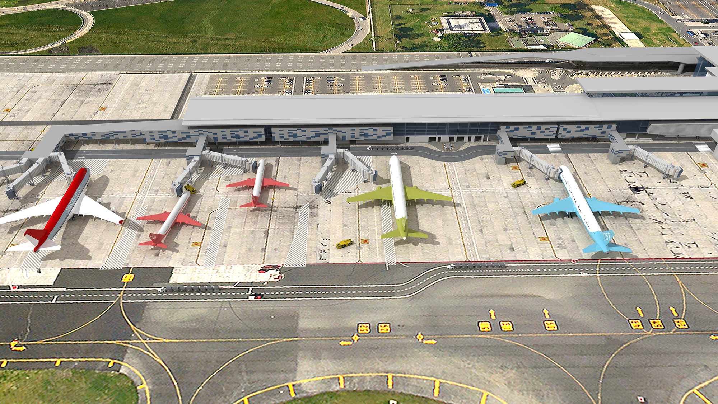
OBRAS AMPLIACIÓN

Slide 11
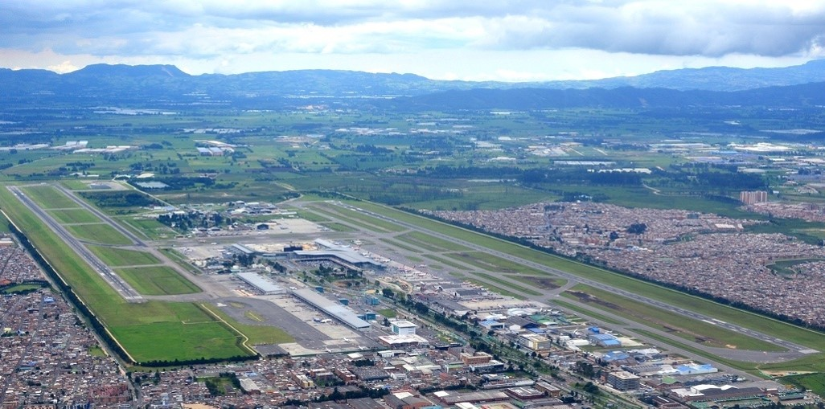
CONCESIÓN CODAD S.A.
Pistas Aeropuerto Internacional El Dorado

Slide 12
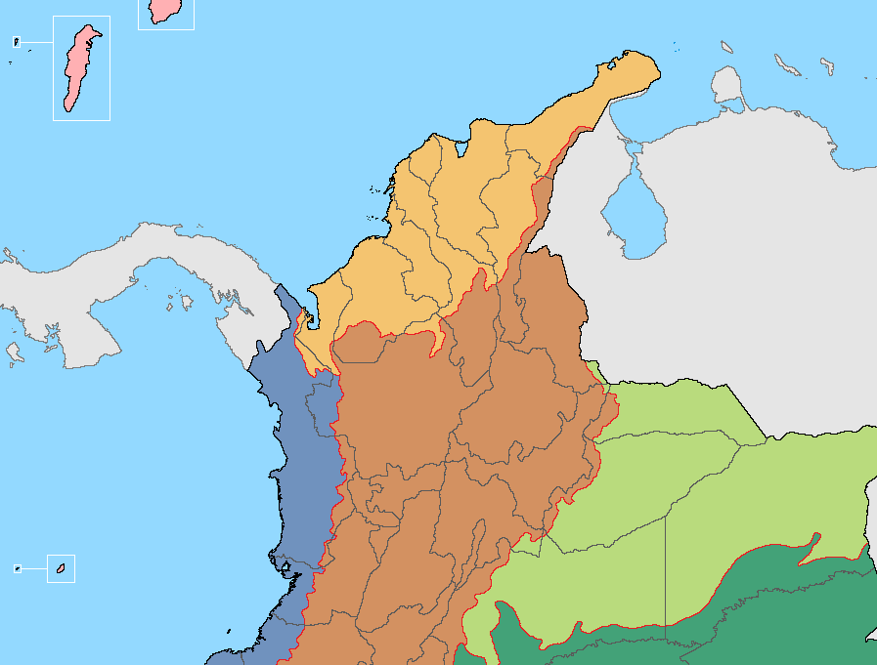

CARÁCTERÍSTICAS DEL CONTRATO
INFORMACIÓN GENERAL
Contrato | No. 0110-O.P. de 1995
Concesionario | Compañía de Desarrollo Aeropuerto Eldorado S.A. – CODAD S.A.
Fecha de suscripción | 18 de julio de 1995
Fecha de inicio del contrato | 01 de septiembre de 1995
Fecha de finalización del contrato | 31 de agosto de 2017
Contraprestación | N/A
Fecha de Subrogación a la ANI | 27 de diciembre de 2013
Interventor: | Consorcio Aeroportuario
Fecha Inicio interventoría | 07 de marzo de 2012
Fecha Fin: | 06 de noviembre de 2015
Valor Interventoría | US$ 681.016,00
Bogotá
COMPOSICIÓN ACCIONARIA
AERO HOLDINGS | 84,9999999448764 %
FONDO DE INFRAESTRUCTURA COLOMBIA ASHMORE I.F.C.P. | 0,0000000183745 %
ASHMORE MANAGEMENT COMPANY COLOMBIA S.A.S. | 0,00000001837453 %
R.M. HOLDINGS S.A.S. | 0,00000001837453 %
ALIANZA FIDUCIARIA S.A. PATRIMONIO AUTONOMO FIDEICOMISO ACCIONES CODAD S.A. | 15 %
Total | 100,00 %
ALCANCE DE LAS OBRAS
Se firma otrosí No. 4 de Adición - 6 de julio de 2015.
Se firma acta de inicio - 14 de agosto de 2015.
En ejecución: Preliminares: Adecuaciones de accesos. Y obras de explanación/ Excavaciones y traslado de redes/ Rellenos con material granular y rajón
Porcentaje de Avance : 4.5% aprox

Slide 13
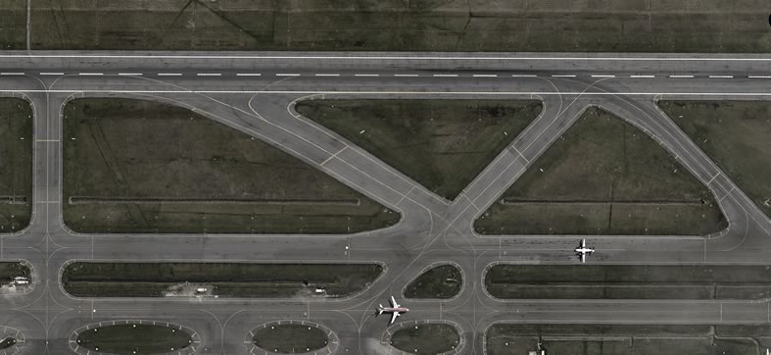
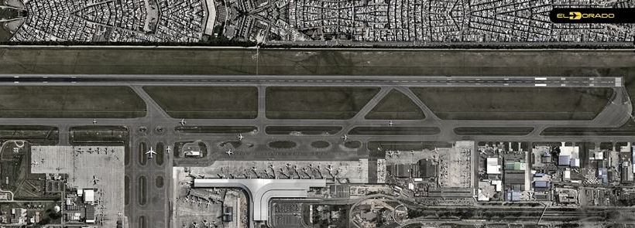



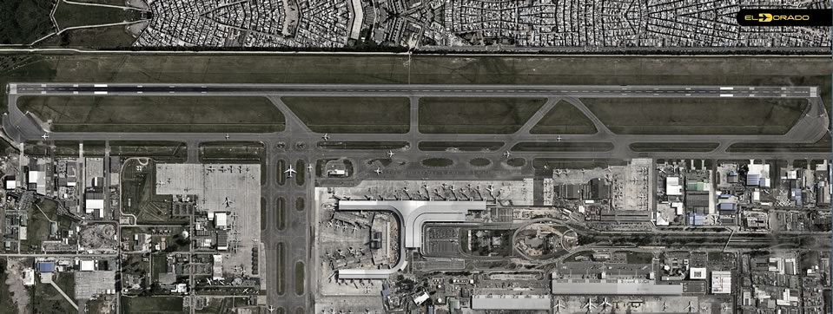

INTERVENCION PISTA NORTE 13L – 31R
1. La construcción de una nueva calle de salida rápida
2. La adaptación de la calle de rodaje "D" actual para convertirla en una salida para aviación
3. Adecuación en tramos específicos de ciertas calles de rodaje existentes (“A”, “B”, “C”, “F” y “J”)

Slide 14
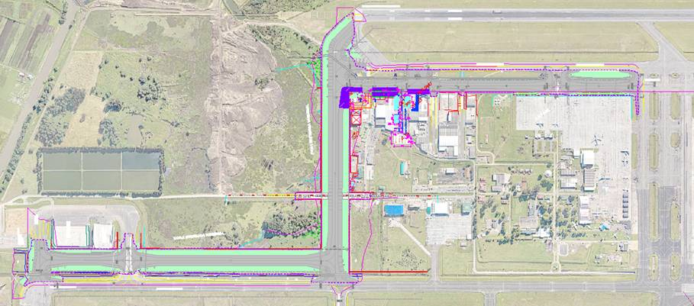
5. Construcción calle de rodaje Mike 2, Complemento a Uniform y Mike 2.
FASE II
FASE I
PISTA SUR

Slide 15
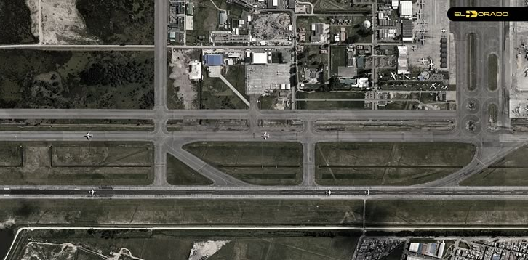




1. Construcción calle de rodaje Mike 2, adecuación vía de acceso y deprimido.
2. La adaptación de la calle de rodaje “D” actual para cumplimiento de normativa OACI

Slide 16
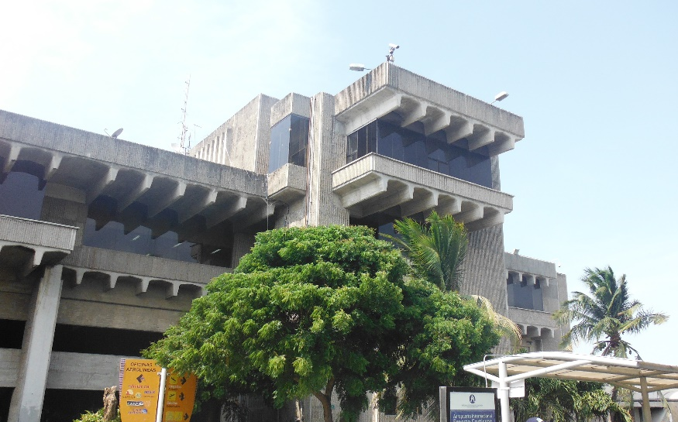
CONCESIÓN AEROPORTUARIA
AEROPUERTO ERNESTO CORTÍSSOZ

Slide 17
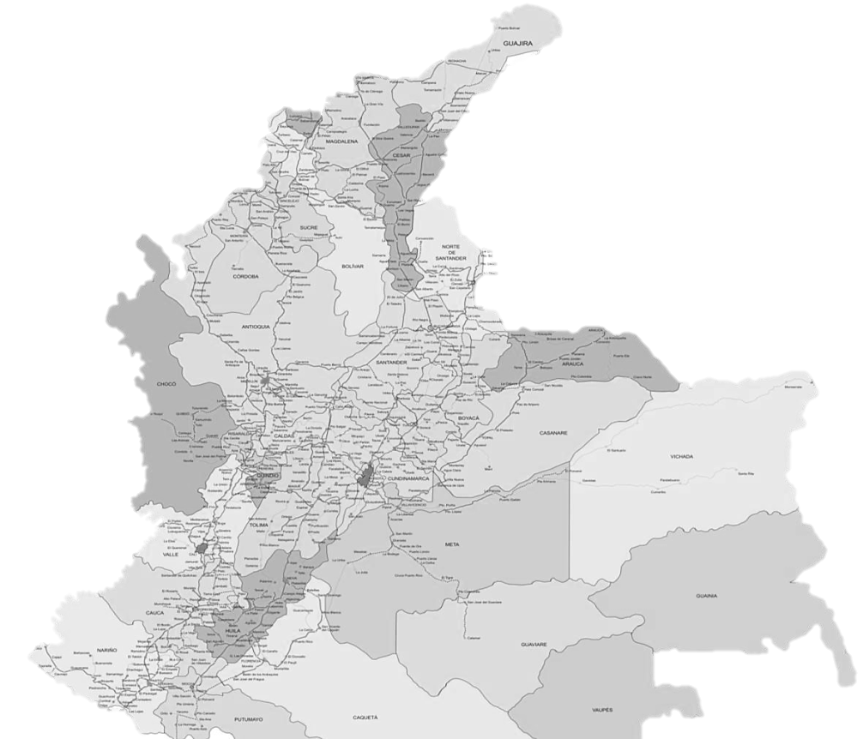
AEROPUERTO DE BARRANQUILLA
CONCESIONES
ALCANCE
INVERSIÓN
Repavimentación total de pista y calles de rodaje en asfalto (135.000 m2) y renovación de sistemas de iluminación.
INVERSIÓN CAPEX MM COP (2013): $ 345,5
Construcción vía perimetral, cerramiento, alumbrado y sistemas de detección perimetral.
Remodelación del terminal de pasajeros (15.000 m2) y ampliación zona internacional (5.425m2).
Construcción zona de abastecimiento combustible (5.000 m2)
Renovación de los equipos y Aire Acondicionado del terminal de pasajeros,
Nuevo Terminal de Carga (6.200 m2)
Nuevo Terminal de Aviación Corporativa (600 m2)
Edificio Mantenimiento de Aeronaves (5.625 m2).
Reposición de máquinas y vehículos del Servicio de Extinción de Incendios (SEI) (3 Vehículos Especiales).
VALOR CONTRATO MM COP (2013): $ 610,1
CONTRAPRESTACIÓN: 14,60%
9 puentes de abordaje
Aeropuerto Ernesto Cortíssoz (Barranquilla)

Slide 18
Descripción del Proyecto
Administración, Operación, Mantenimiento, Explotación Comercial, Adecuación, Modernización y Reversión tanto del Lado Aire como del Lado Tierra del Aeropuerto “Ernesto Cortíssoz” de Barranquilla
Información General
Contrato | 003 de 2015
Concesionario | Grupo Aeroportuario del Caribe S.A.S
Fecha suscripción del contrato | 5 de marzo de 2015
Fecha inicio de Proyecto | 15 de mayo de 2015
Plazo | 15 a 20 años
Contrato | 196 de 2015
Interventor | Consorcio Interaeropuertos
Fecha Inicio interventoría | 15 de mayo de 2015
Plazo | 96 meses
Valor Interventoría COP (2013) | $19.171 millones
Composición Accionaria
Valorcon S.A. | 41,50%
Equipo Universal S.A. | 41,50%
Inversiones Milenium Azcipo S.A.S. | 17,00%
TOTAL | 100,00%
Integrantes del Consorcio
INZETT SAS | 51,00%
GNG INGENIERÍA SAS | 25,00%
J. FELIPE ARDILA V & CIA SAS | 24,00%
TOTAL | 100,00%

Slide 19
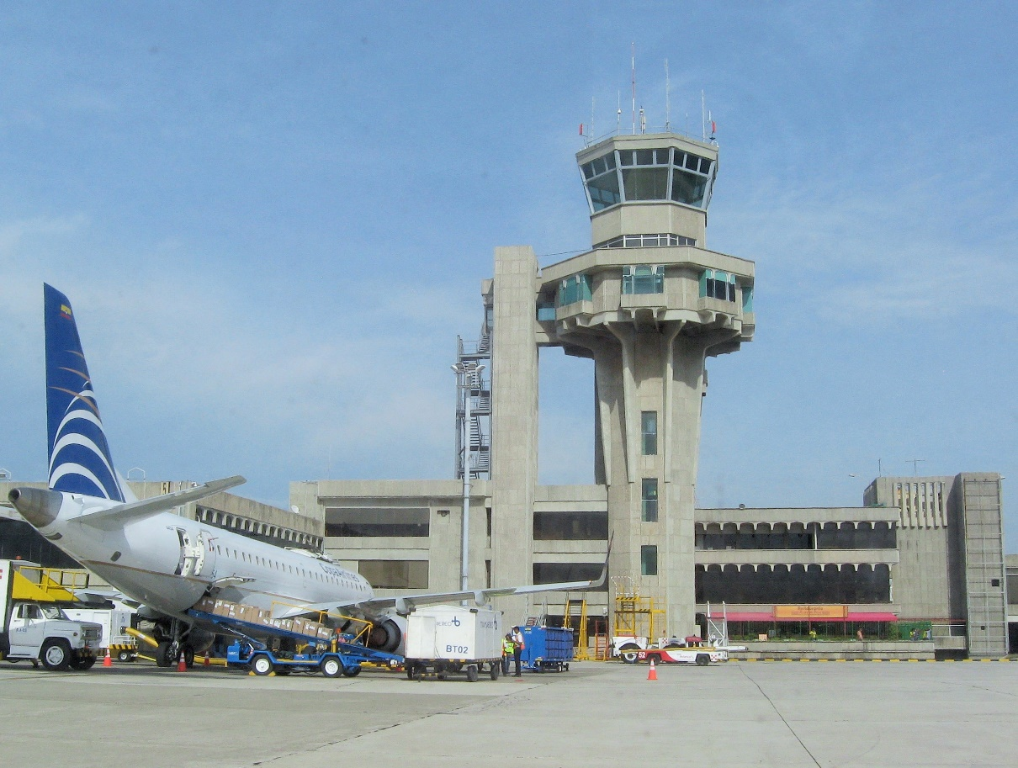
Descripción de Actividades en Ejecución
ACTA DE ENTREGA DEL AEROPUERTO AL CONCESIONARIO: JUNIO 19 DE 2015
Avance de actividades a la fecha: Octubre de 2015
Plan Maestro – etapa de respuesta del Concesionario a observaciones
Actualización del Plan de Intervenciones y bases de diseño
Mantenimiento general Lado Tierra y Lado Aire, (perímetro, sistemas eléctricos, climatización, entre otros.)

Slide 20
Intervención 1: Lado Aire
2016 a 2018
Pista 05-23:
Adecuación de RESAS 05 y 23, vallado y viales perimetrales.
Nivelación de franja de pista, de calles de rodaje, aproximación cabecera 05 y eliminación de obstáculos
Repavimentación de la pista de vuelo
Adecuación y Mantenimiento márgenes de pista
Actualización balizamiento de pista
Calles de Rodaje:
Repavimentación de las calles de rodaje
Adecuación y Mantenimiento márgenes de calles de rodaje
Construcción de sobre anchos en rodaduras y adecuación de márgenes en rodaduras A, B, C y D (incluida pintura y señalética) como mínimo a categoría Eco
Renovación de sistema de luces de calle de rodaje
Adecuación de calles de rodaje, A1 y A2 a normativa RAC
Plataforma:
Reconstrucción de canales de drenaje en Plataforma de Aviación Comercial
Renovación de Señalización plataformas
Adecuación plataforma de Carga lado aire
Vial perimetral:
Construcción de vallado doble
Instalación de alumbrado y señalización vallado perimetral
Sistema de detección perimetral - protección de seguridad

Slide 21
Intervención 1: Lado Tierra
2016 a 2018
Terminal, edificios conexos, equipos, ambiental, adquisición de predios:
Mejora y ampliación de los locales comerciales del Edificio Terminal
Adecuación del edificio terminal de pasajeros en arquitectura, instalaciones y aspectos normativos
Remodelación e Integración arquitectónica de fachadas e impermeabilización de cubiertas del edificio terminal
Refuerzo del sistema de climatización en la zona pública del edificio terminal
Adecuación zonas administrativas (oficinas Aerocivil, CECOA, Meteorología, Centro de Control y Torre de Control) a normativa
Remodelación y adecuación de instalaciones de sanidad
Suministro de ambulancia
Ampliación del edificio terminal de pasajeros nivel llegadas y recogida de equipajes
Nueva Terminal de Carga, demolición de edificios asociados, y nueva urbanización
Reforma y adecuación edificio SEI
Adquisición de máquinas de extinción de incendios
Adquisición de vehículos de inspección de rampa
Renovación de pasarelas de embarque o puentes de abordaje
Adecuación y Construcción de nuevos parqueaderos vehiculares
Reformas y adecuación de la planta de tratamiento de aguas residuales y planta de bombeo y tratamiento de agua potable
Adecuación de instalaciones para gestión de residuos peligrosos y residuos sólidos convencionales
Desmantelamiento de cementerio de Aeronaves
Adecuación de Arroyos y Canales de Drenaje existentes así como construcción de nuevos tramos necesarios
Actualización equipos y reformas en Subestaciones Eléctricas y Central Energética
Adquisición de áreas fase I para urbanización y accesos Av. General y MRO

Slide 22
RESUMEN DE INVERSIÓN – CAPEX
INVERSIONES POR QUINQUENIO (MILLONES DE COP CONSTANTES 2013)
QUINQUENIO 1 (2015-2020) |  | QUINQUENIO 2 (2021-2025) |  | QUINQUENIO 3 (2026-2030) |  | QUINQUENIO 4 (2031-2035)
206.802 |  | 86.777 |  | 45.459 |  | 6.623
Periodo de Intervención 1 | Periodo de Intervención 2 | Periodo de Intervención 3 | Periodo de Intervención 4 | Periodo de Intervención 5 | Periodo de Intervención 6 | Periodo de Intervención 7 | Periodo de Intervención 8
203.045 | 3.757 | 13.152 | 73.624 | 43.114 | 2.340 | 132 | 6.490
58,74% | 1,09% | 3,80% | 21,30% | 12,47% | 0,68% | 0,04% | 1,88%
CAPEX TOTAL $345.657 Millones

Slide 23
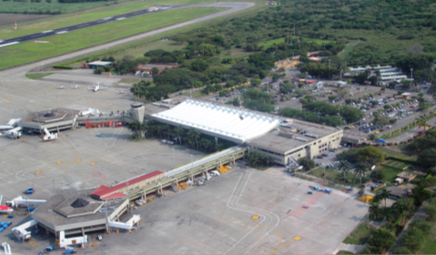
CONCESIÓN
AEROPUERTO CALI - ALFONSO BONILLA ARAGÓN
Contrato | No. 058-CON-2000
Concesionario | AEROCALI S.A.
Fecha de suscripción | 01/06/2000
Fecha de inicio del contrato | 01/09/2000
Plazo | 20 años
Fecha de finalización del contrato | 31/08/2020
Fecha Suscripción Otrosí No. 1 | 30/12/2013
Fecha Suscripción Otrosí No. 2 | 28/10/2014
Fecha Suscripción Otrosí No. 3 | 05/06/2015
Fecha de Subrogación a la ANI | 31/12/2013
OBJETO DEL CONTRATO
COMPOSICIÓN ACCIONARIA
Contrato de Concesión para la Administración, Operación y Explotación Económica del Aeropuerto Alfonso Bonilla Aragón de Palmira, Valle del Cauca.
AENA DESARROLLO INTERNACIONAL S.A. | 51,01 %
CORPORACIÓN FINANCIERA COLOMBIA S.A. | 49,09 %
TOTAL | 100,00 %

Slide 24
INFORMACIÓN GENERAL
Interventoría de Obra | Consorcio Interventoría Palmira 2014
Fecha de inicio de Obras | Noviembre 2014
Fecha de finalización de Obras | Agosto 2016
FINANCIACION DEL PROYECTO POR FUENTE DE RECURSOS
Inversión Nación Obras | Inversión Concesionario Obras | Total
$128.573.914.836 | $61.225.719.102 | $ 189.799.633.938
OBJETO DEL OTROSÍ No. 1
Modernización del terminal de pasajeros existentes, ampliación del terminal internacional y construcción de las obras requeridas para la certificación internacional del Aeropuerto.
INVERSION RECURSOS NACION
OBJETO DEL OTROSÍ No. 2
OBRAS DE CERTIFICACION | $ 53.391.872.633
OBRAS DE MODERNIZACION Y AMPLIACION + INTERVENTORIA | $ 75.182.042.203
Forma de pago de las Obras contempladas en el Otrosí No.1 y Cronograma de Obras
OBJETO DEL OTROSÍ No. 3
Eliminación de los listados de las firmas interventoras para la forma de contratación.

Slide 25
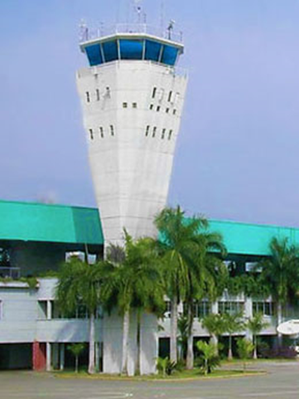
Acciones realizadas
1. Construcción de un nuevo edificio terminal de pasajeros internacional:
Cimentación y estructuras:
Pilotes: Excavación, instalación de acero de refuerzo, y fundición en concreto premezclado de 280 Kg/cm2 de 46 pilotes, durante la semana, para un acumulado total de 219 pilotes de 268 por construir.
Zapatas y dados: Instalación de acero de refuerzo, encofrado y fundición en concreto de dos (2) zapata tipo Z-5
Parqueadero: Se realiza corte de pavimento flexible, excavación, instalación de tubería para red de alcantarillado pluvial, y rellenos de conexión de sumidero, conexión de cárcamo a cámara, se prolonga el cárcamo paralelo a la edificación terminal existente; se realiza la demolición y excavación de zona verde existente, paralela a la vía vehicular de salida del aeropuerto en primer piso, y relleno con material tipo sub-base para mejoramiento.
Red de alcantarillado de aguas residuales: Instalación de tubería para colector principal de aguas residuales en tubería de 10", 12" y 14’’.
Plataforma
Continúa la excavación, retiro de material, conformación y compactación de material de mejoramiento en plataforma - zona de aviación general. Inicia la construcción de las columnas de grava de 0.50m de diámetro, 3.00m de profundidad, y separación de 3.00m en tresbolillo, acumulando un total de 50 columnas.

Slide 26
Acciones realizadas
Construcción de un nuevo edificio terminal de pasajeros internacional:
Cimentación y estructuras:
Pilotes: Excavación, instalación de acero de refuerzo, y fundición en concreto premezclado de 280 Kg/cm2 de 46 pilotes, durante la semana, para un acumulado total de 219 pilotes de 268 por construir.
Zapatas y dados: Instalación de acero de refuerzo, encofrado y fundición en concreto de dos (2) zapata tipo Z-5
Urbanismo
Parqueadero: Se realiza corte de pavimento flexible, excavación, instalación de tubería para red de alcantarillado pluvial, y rellenos de conexión de sumidero, conexión de cárcamo a cámara, se prolonga el cárcamo paralelo a la edificación terminal existente; se realiza la demolición y excavación de zona verde existente, paralela a la vía vehicular de salida del aeropuerto en primer piso, y relleno con material tipo sub-base para mejoramiento.
Red de alcantarillado de aguas residuales: Instalación de tubería para colector principal de aguas residuales en tubería de 10", 12" y 14’’.
Plataforma
Continúa la excavación, retiro de material, conformación y compactación de material de mejoramiento en plataforma - zona de aviación general. Inicia la construcción de las columnas de grava de 0.50m de diámetro, 3.00m de profundidad, y separación de 3.00m en tresbolillo, acumulando un total de 50 columnas.

Slide 27
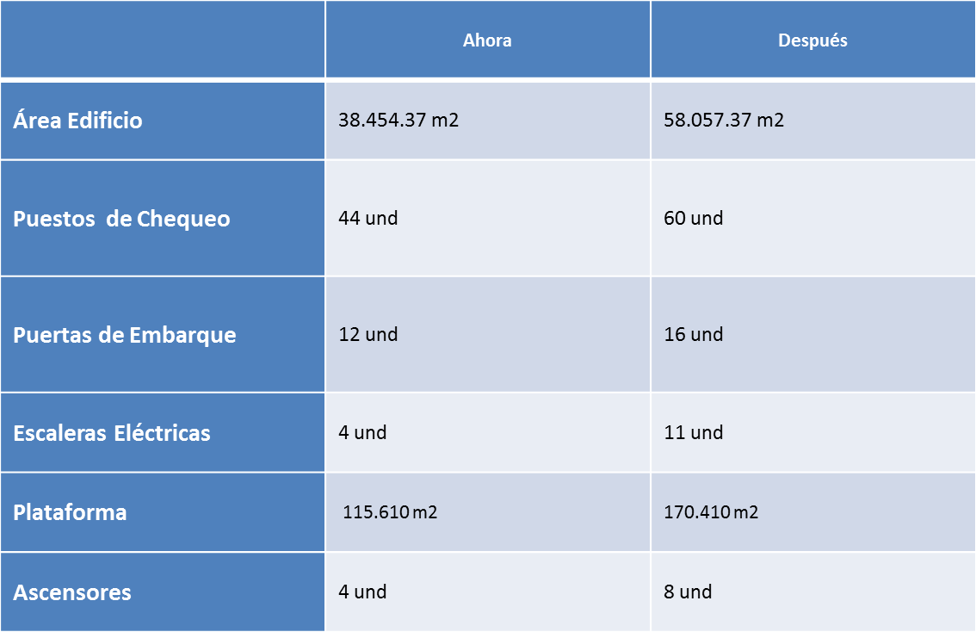
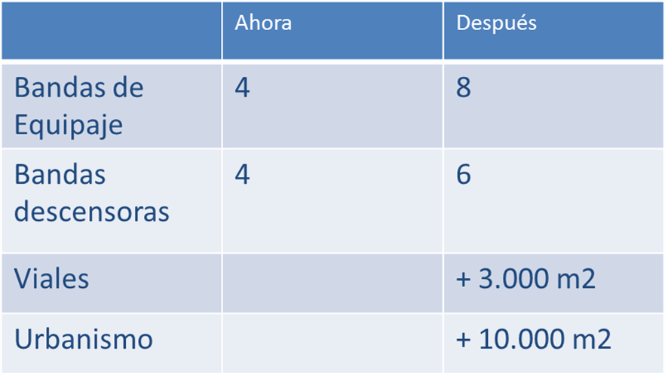
Obras de Modernización y Expansión

Slide 28
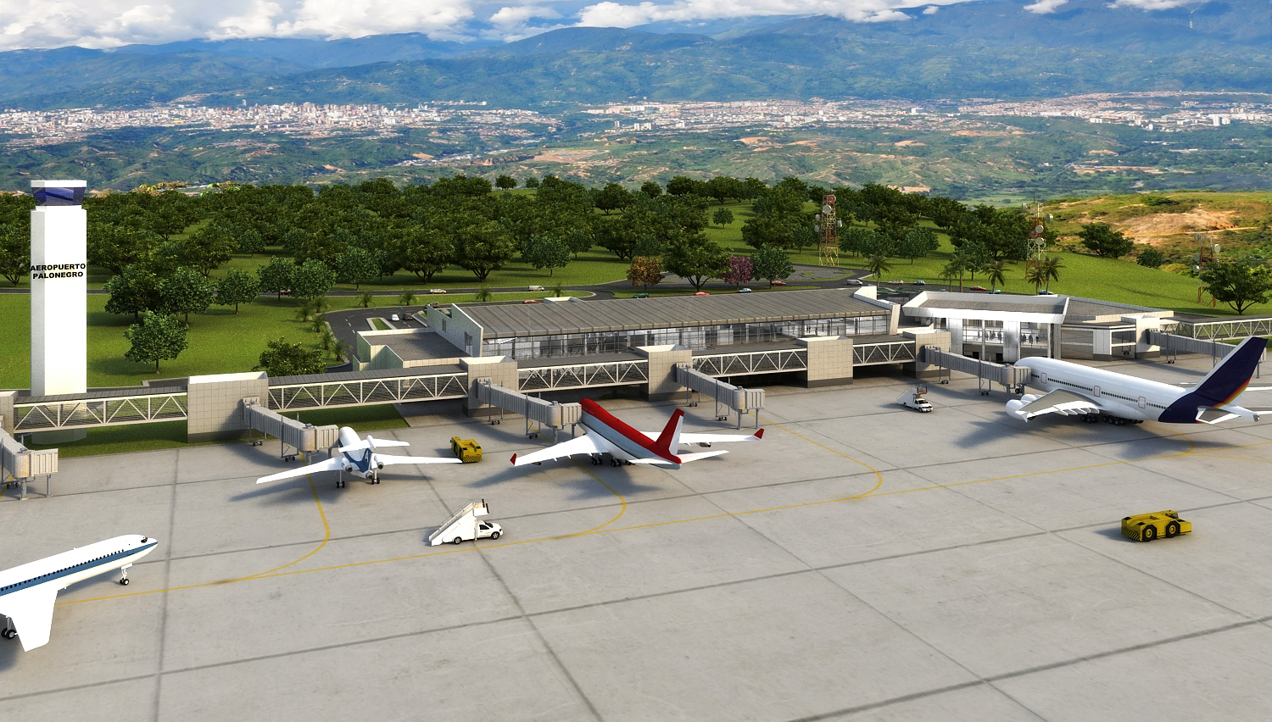
CONCESIÓN AEROPORTUARIA
NORORIENTE
Bucaramanga Santa Marta Cúcuta Valledupar Barrancabermeja Riohacha

Slide 29
Bucaramanga Santa Marta Cúcuta Valledupar Barrancabermeja Riohacha
Descripción del Proyecto
Administración, operación, explotación comercial, mantenimiento y modernización del área concesionada de los Aeropuertos Camilo Daza de Cúcuta, Palonegro de Bucaramanga, Yariguíes de Barrancabermeja, Alfonso López de Valledupar, Simón Bolívar de Santa Marta y Almirante Padilla de Riohacha.
Información General
Contrato: | 10000078 - OK
Concesionario: | Sociedad Aeropuertos de Oriente S.A.S
Fecha suscripción del contrato | 6 de agosto de 2010
Fecha inicio de Proyecto : | 15/10/2010
Plazo | febrero 2030
Interventor: | Consorcio Unido INXI
Fecha Inicio interventoría | 19 de Septiembre de 2014
Fecha Fin: | 18 de Febrero de 2016
Valor Interventoría | $6,897 millones
Composición Accionaria
Olímpica S.A. | 32,91 %
Incoequipos S.A. | 30,98 %
Nexus Infraestructura FCP | 30,17 %
Pedro Ramón Emiliani | 3,80 %
Nexus Infraestructura S.A.S | 2,74 %
TOTAL | 100,00 %
Ingreso Esperado Actual | $822.107(precios 2009)
CONTRAPRESTACIÓN | 0 %
Técnicos
Alcance de obras:
Obras de Modernización terminales aeroportuarias de NORORIENTE - CAMILO DAZA de CÚCUTA, PALONEGRO de BUCARAMANGA, YARIGUIES de BARRANCABERMEJA, ALFONSO LÓPEZ de VALLEDUPAR, SIMÓN BOLÍVAR de SANTA MARTA y el ALMIRANTE PADILLA de RIOHACHA.
Aeropuerto | Alcance | % avance en obras Alcance Inicial | Alcance | % avance en obras Alcance Actual
Alfonso Lopez Pumarejo | Obras de modernización | 100% | Ampliación salas de abordaje y climatización | 85%
Almirante Padilla | Obras de modernización | 100% | Climatización zonas comunes | 100%
Palonegro | Obras de modernización | 100% | En estructuración - Ampliación | Inicio 17 de Nov/15
Camilo Daza | Obras de modernización | 100% | En estructuración - Ampliación | Inicio 15 de Ene/16
Yariguies | Obras de modernización | 100% | Climatización zonas comunes | 90%
Simón Bolívar | Obras de modernización | Modificado | Construcción de Nuevo Aeropuerto | 25%

Slide 30
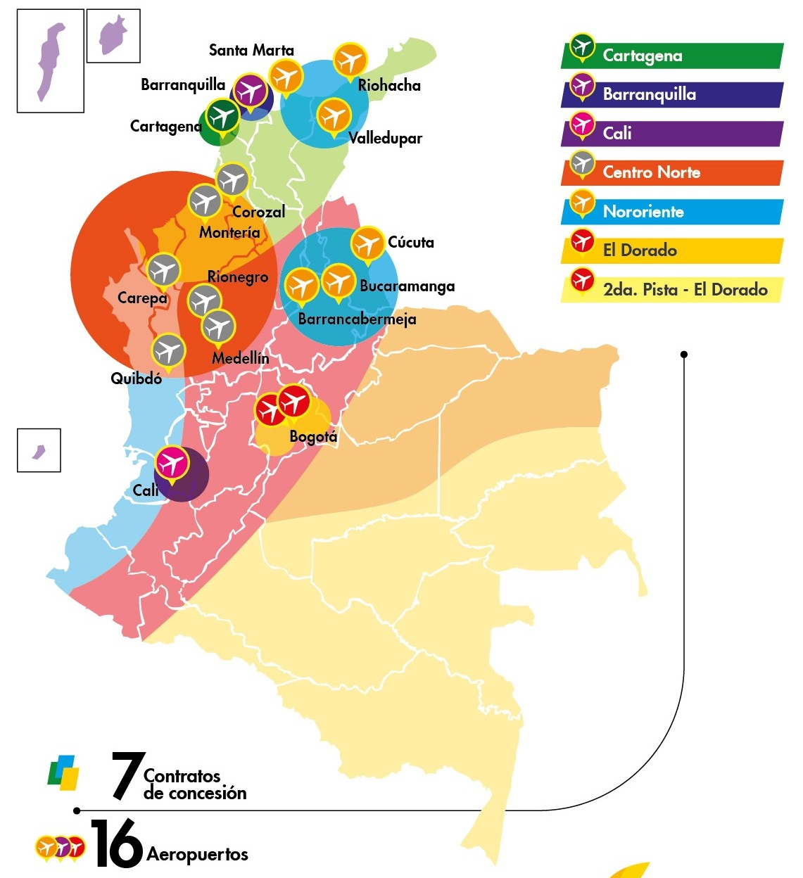
Alfonso Lopez Pumarejo
Simón Bolívar
Almirante Padilla
Camilo Daza
Yariguies
Inversiones $4,800 millones
Inversiones $109,500 millones
Inversiones $1,800 millones
Inversiones $33,800 millones aprox
Inversiones $1,900 millones
Obras de Climatización y ampliación de Salas
Construcción del Nuevo Terminal
Obras de Climatización
Obras de Ampliación
Obras de Climatización
Palonegro
Inversiones $23,290 millones aprox
Obras de Ampliación
Red de Nororiente

Slide 31
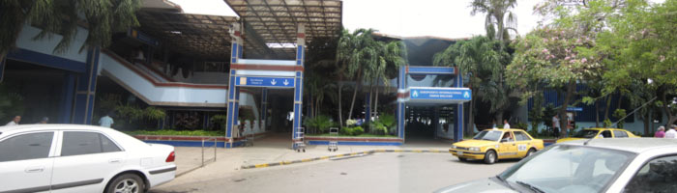
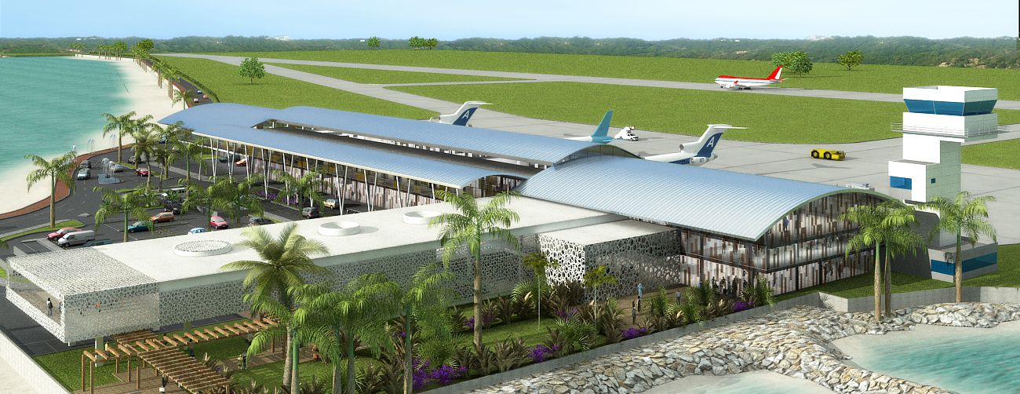
Proyecto: Simón Bolívar de Santa Marta
HOY
2016
Pasajeros 2013: 1,290,033
Pasajeros 2014: 1,230,175

Slide 32
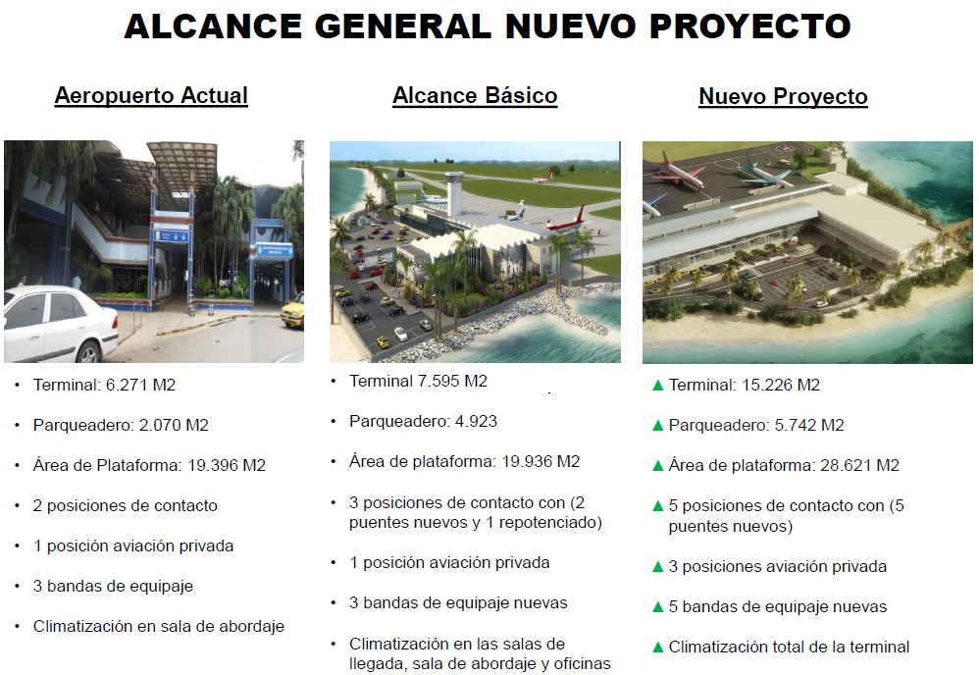
Bucaramanga Santa Marta Cúcuta Valledupar Barrancabermeja Riohacha

Slide 33
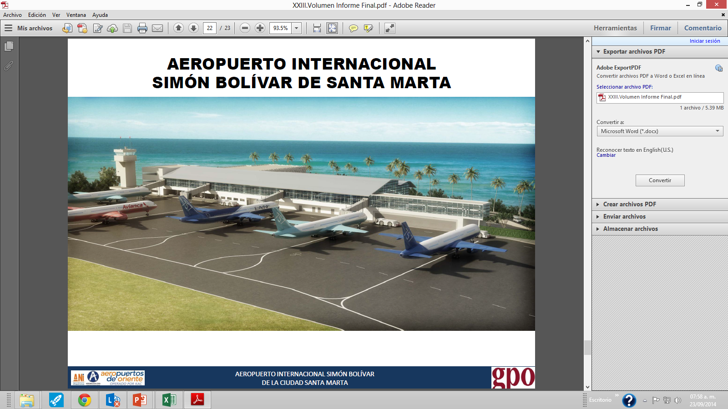
Proyecto: Simón Bolívar de Santa Marta
Porcentaje de Avance : 25% aprox
Inversión
$109.500 millones (2014)
Plazo | 36 meses
TEMAS DE GESTIÓN
Inversiones
Inversiones Realizadas a 2013 | Manto
Inversiones en el 2014 | Manto
Inversiones a corto plazo 2015-2016 | $45,087
Inversiones a mediano plazo a partir del 2017 | $64,413
Fecha de Inicio : 2 de Febrero de 2015
Bucaramanga Santa Marta Cúcuta Valledupar Barrancabermeja Riohacha

Slide 34
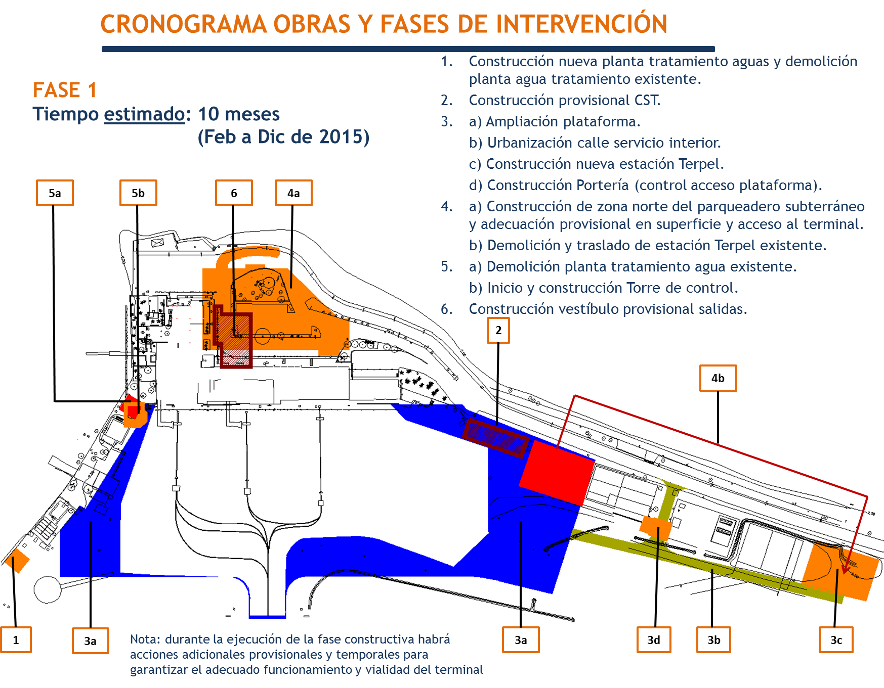

Slide 35
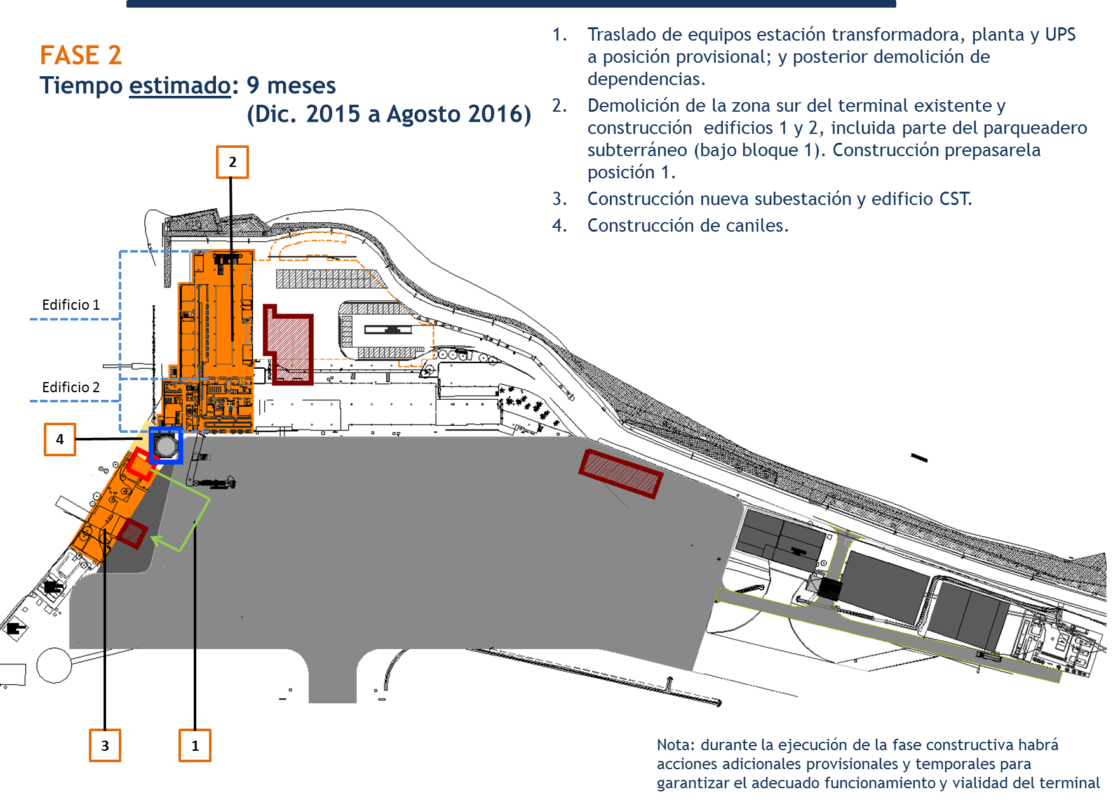

Slide 36
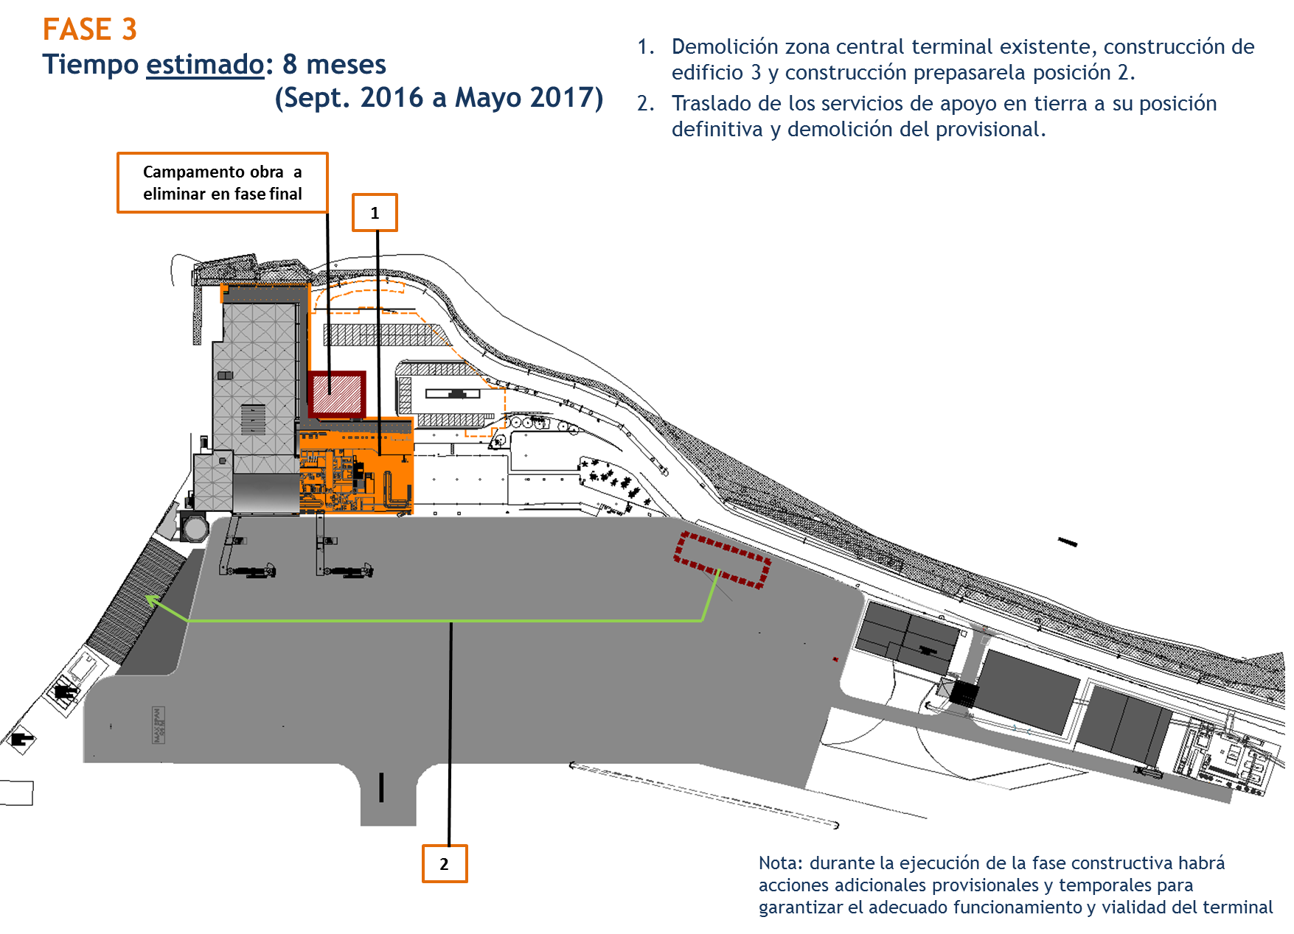

Slide 37
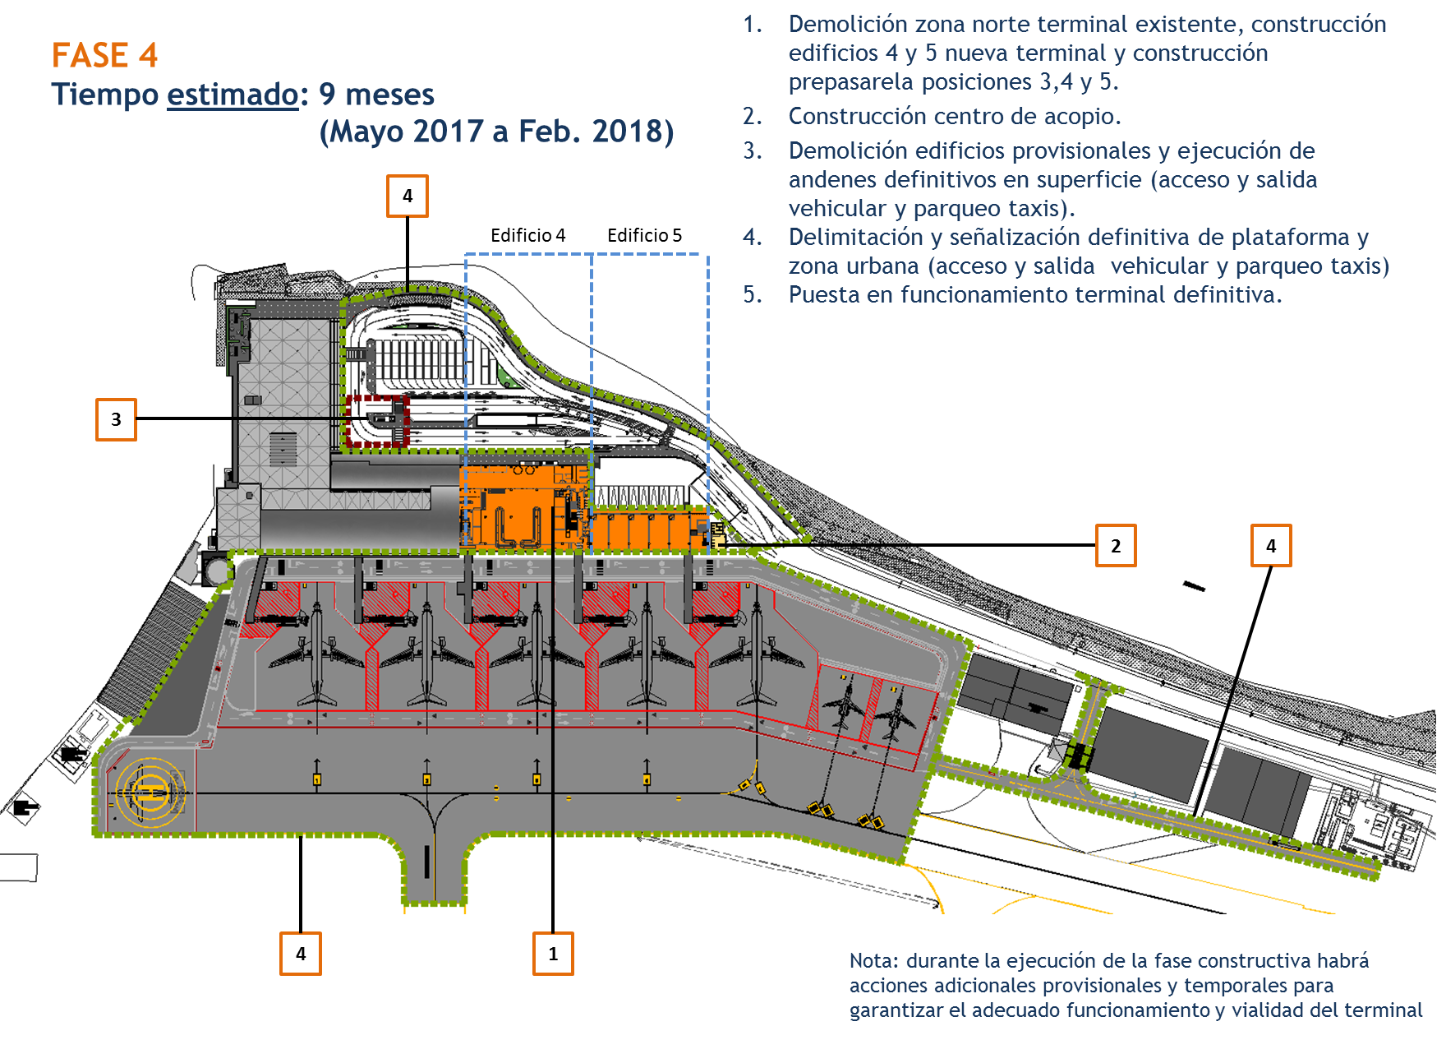

Slide 38
Bucaramanga Santa Marta Cúcuta Valledupar Barrancabermeja Riohacha

Slide 39
Bucaramanga Santa Marta Cúcuta Valledupar Barrancabermeja Riohacha

Slide 40
Bucaramanga Santa Marta Cúcuta Valledupar Barrancabermeja Riohacha

Slide 41
Bucaramanga Santa Marta Cúcuta Valledupar Barrancabermeja Riohacha

Slide 42
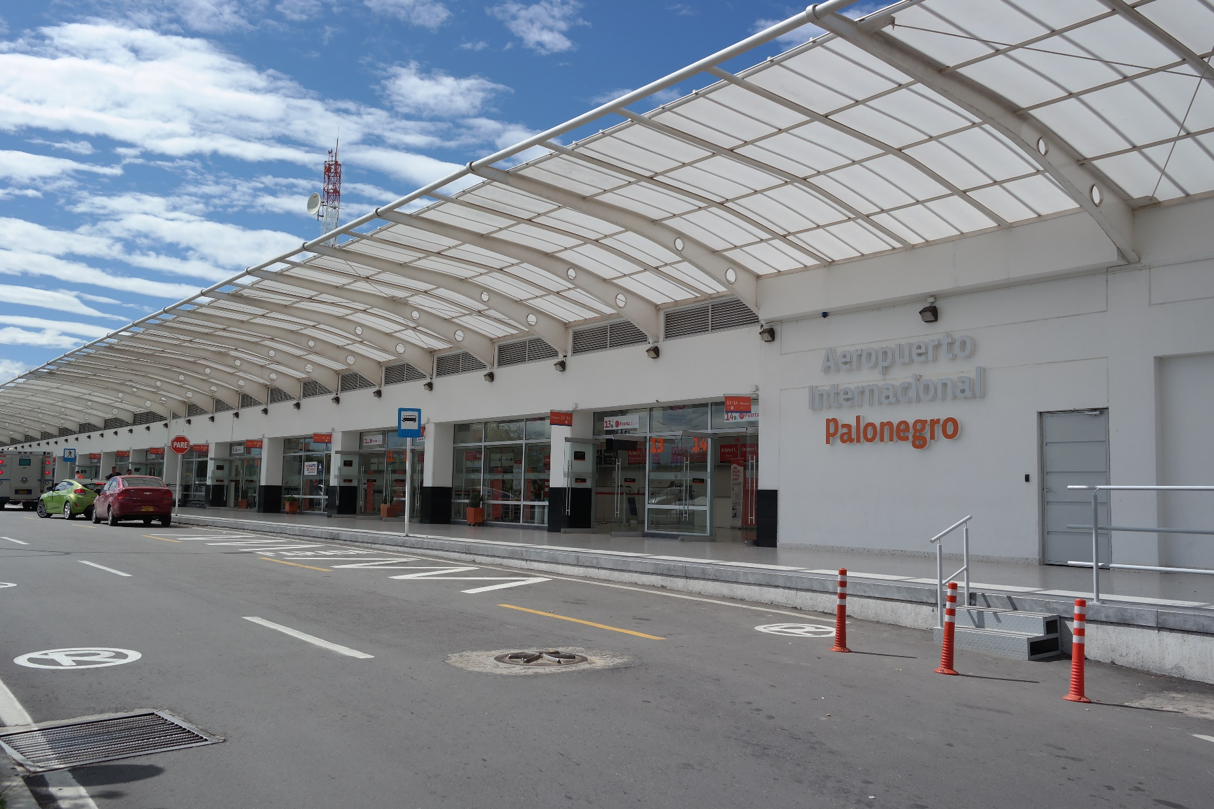
Aeropuerto Internacional Palonegro

Slide 43
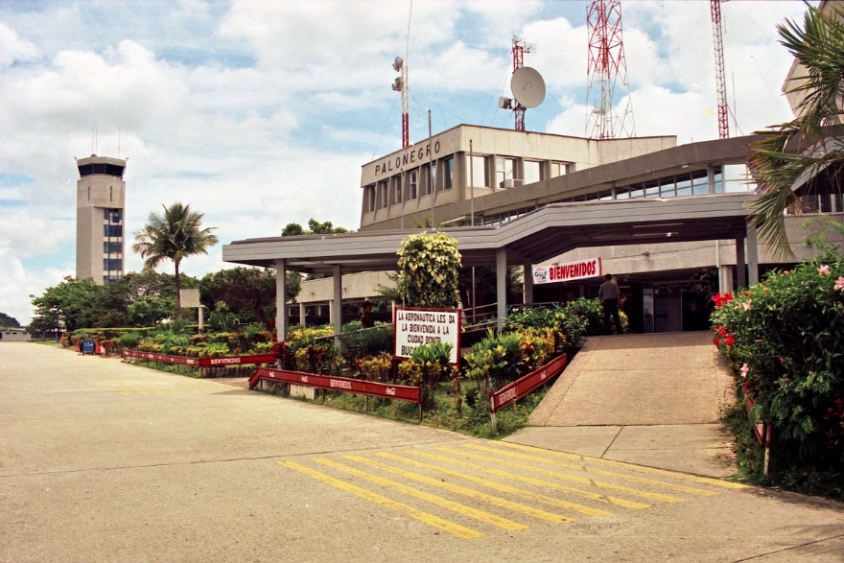
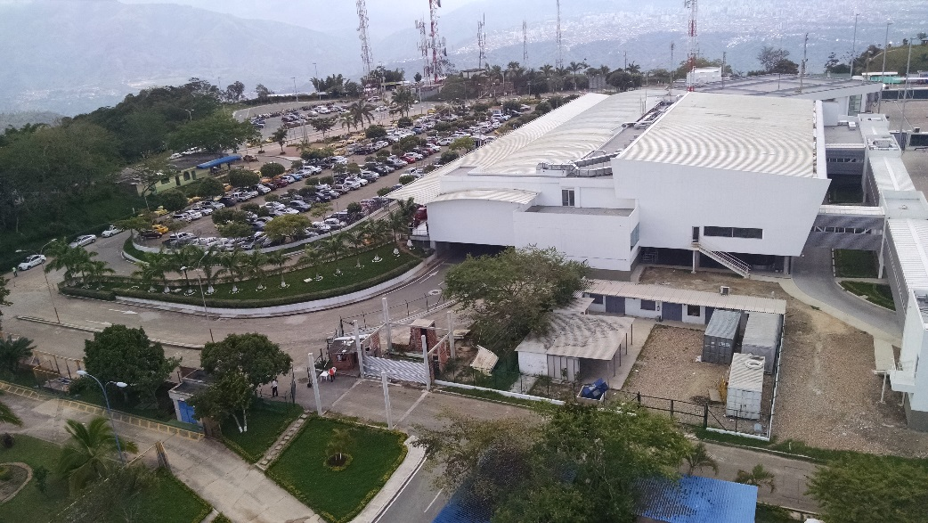
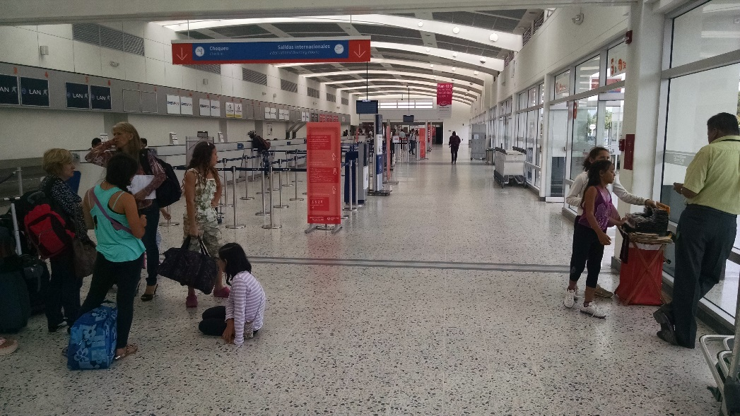
Proyecto: Palonegro (Bucaramanga)
Antes | Hoy
Inversiones
Inversiones Realizadas a 2013 | $43,859
Inversiones en el 2014 | $2,192
Inversiones a corto plazo 2015-2016 | $25,000
Pasajeros 2013: 1,550.375
Pasajeros 2014: 1,725,688
Inversión Ejecutada: $46 mil millones
Bucaramanga Santa Marta Cúcuta Valledupar Barrancabermeja Riohacha

Slide 44
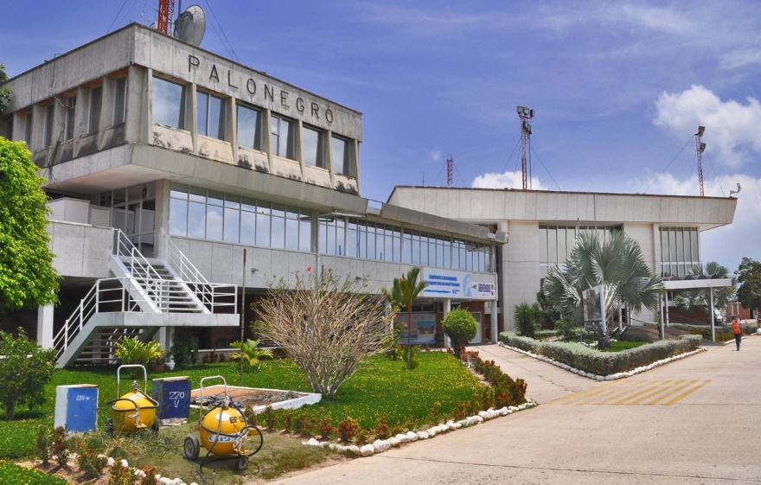
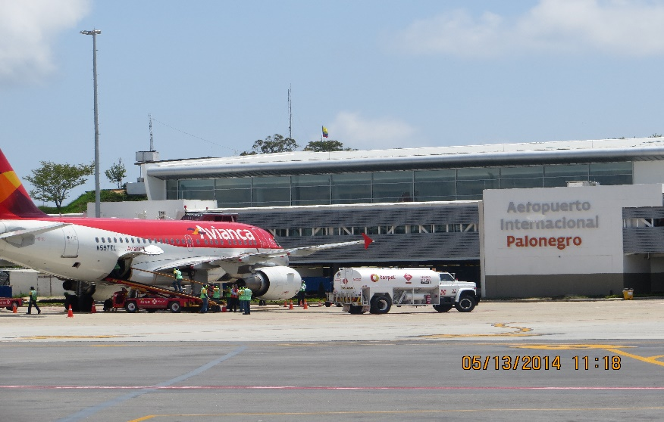
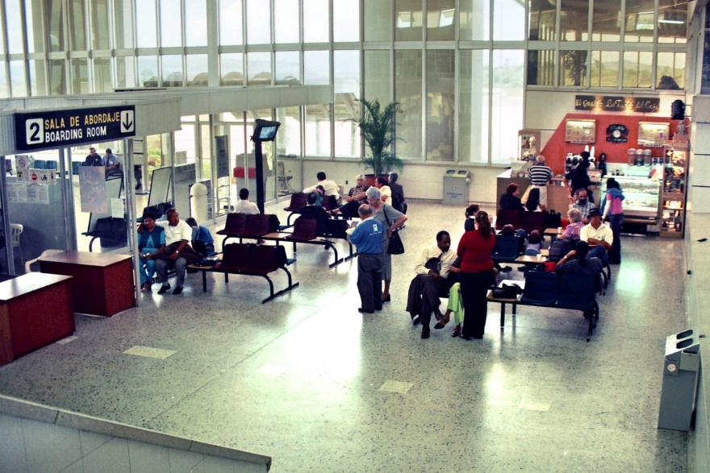
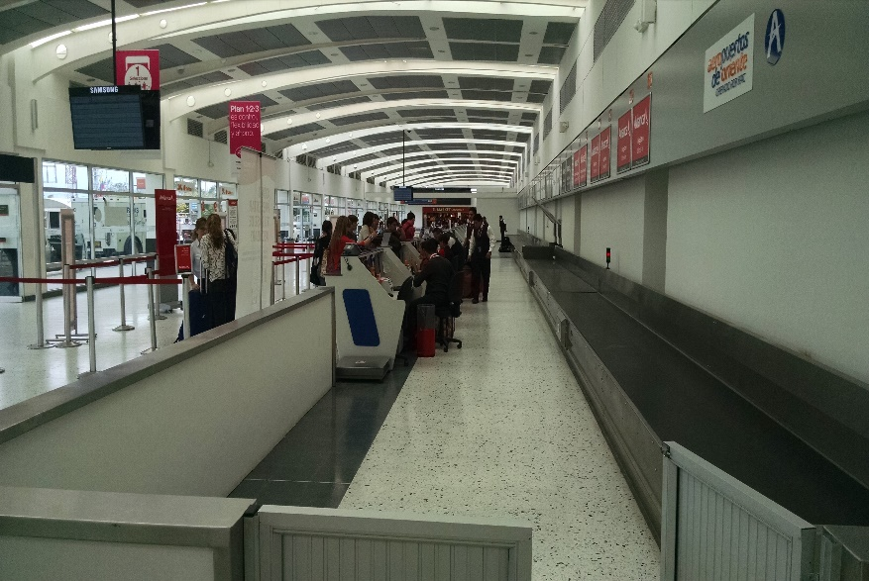
Antes | Hoy
Áreas de modernización | Antes | Ahora
Terminal | 7,823 | 15,765
Plataforma | 33,300 | 45,972
Parqueadero | 4,385 | 12,071
Bucaramanga Santa Marta Cúcuta Valledupar Barrancabermeja Riohacha

Slide 45
Proyecto en estructuración: Obras Proyectadas - Palonegro
Objeto:
“Obras de Alcance Progresivo” descritas en el contrato de Concesión No. 10000078 – OK de 2010 y relacionadas con el edificio terminal del Aeropuerto Palonegro que sirve a la ciudad de Bucaramanga
Fase del Plan Maestro

Slide 46
Proyecto en estructuración: Obras Proyectadas - Palonegro
Inversión ANI: $23,290 millones aprox
Fecha de Suscripción Otrosí: 16 de octubre de 2015
Obras de Ampliación de Terminal 3,200 m² (Salida Internacional y Nacional) de 12,400 m² construidos
Climatización Ampliación de Terminal 3,200 m²
Dotación de área de ampliación
Reorganización de Oficinas Gubernamentales
Instalación - counter (5) dobles
Acceso Vehicular
Reubicación de la EPA (centro técnico de servicios)
Ampliación Plataforma en una Posición de contacto Tipo C y Posición remota tipo B
(1) Puente Abordaje
Fecha de Inicio de Obras: 17 de Noviembre de 2015

Slide 47
DESCRIPCIÓN DEL PROYECTO
Ampliación de 3330 m2 distribuidos en dos niveles
1er Nivel : 1315 m2
2do Nivel 2016 m2
Edificio Terminal de Pasajeros (1)
Habilitación Quinta Posición de Contacto (2)
Parqueadero Público (3 Opciones) (5)
Portería –Obras de Urbanismo (4)
Equipment Parking Area EPA (3)
Acomodación funcional de esta área para mejorar capacidad de la Plataforma
Nueva posición de contacto sobre la plataforma existente y ampliación pasillo de abordaje
El Concesionario estudia posibilidad de construir 3600 m2 adicionales de parqueadero con sus propios recursos
Reubicación Portería para control de acceso y el urbanismo aledaño a la misma

Slide 48
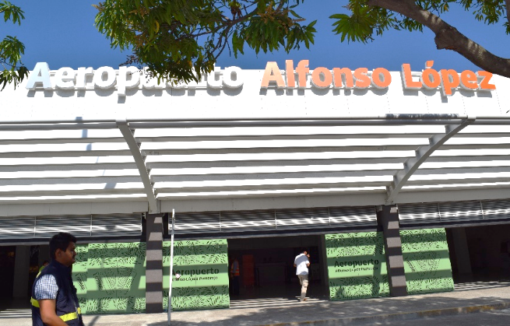
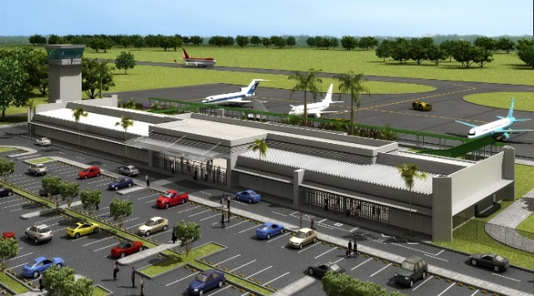
Proyecto: Alfonso López de Valledupar
Alcance Básico |  | Proyecto
Obras de Modernización | No incluye climatización | -Climatización Áreas Comunes -Ampliación de: a) Salas de embarque en (pasa de 317 m2 a 545 m2) b) Salas de retiro equipajes (pasa de 232 m2 a 517 m2) c) Cuartos Técnicos en (5.4 m2) d) Oficinas gubernamentales (88 m2)
Inversiones
Inversiones Realizadas a 2013 | $12,854
Inversiones en el 2014 | $2,570
Inversiones a corto plazo 2015-2016 | $4,817
Inversiones a mediano plazo a partir del 2017
Pasajeros 2013: 332,388
Pasajeros 2014: 375,682
Inversión Ejecutada: $15 mil millones
Inversión Climatización | $4.817 millones (2014)
Plazo | 8 meses
Gestión: Obras de modernización - etapa de recibo y verificación Fecha de Inicio : 2 de marzo de 2015
Bucaramanga Santa Marta Cúcuta Valledupar Barrancabermeja Riohacha

Slide 49
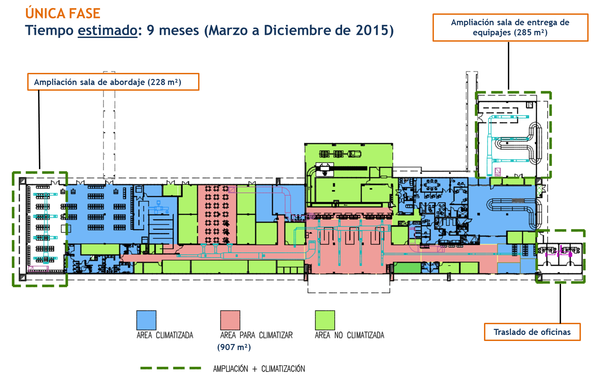

Slide 50
Avances
Bucaramanga Santa Marta Cúcuta Valledupar Barrancabermeja Riohacha

Slide 51
Avances
Bucaramanga Santa Marta Cúcuta Valledupar Barrancabermeja Riohacha

Slide 52
Avances
Bucaramanga Santa Marta Cúcuta Valledupar Barrancabermeja Riohacha

Slide 53
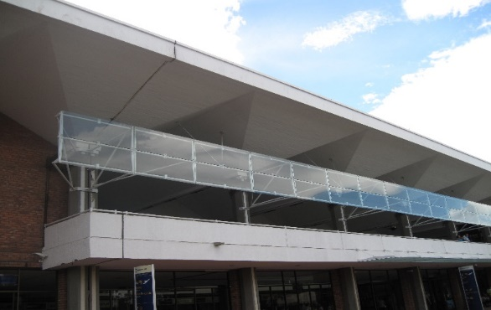
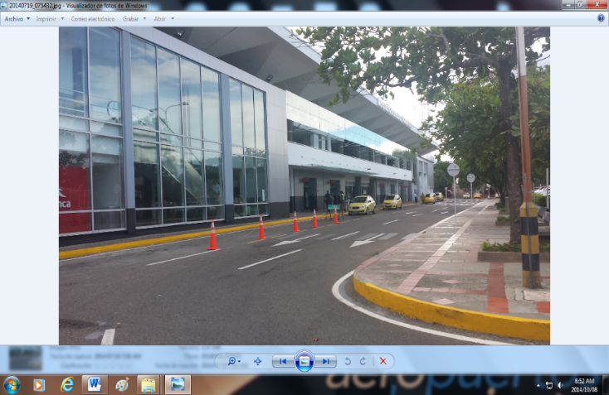
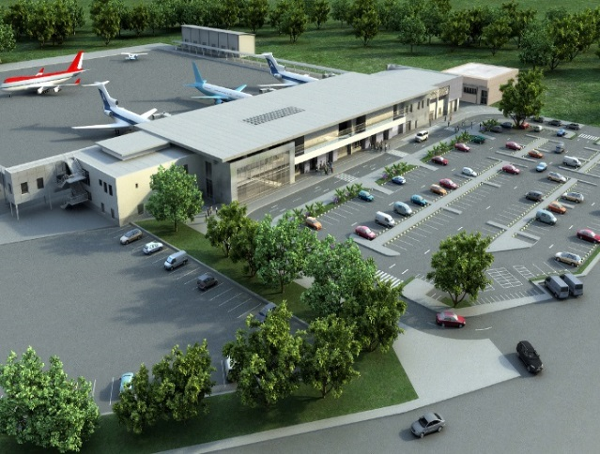
Proyecto: Camilo Daza de Cúcuta
Antes | Alcance Básico | Proyecto
Construcción base | Obras de Modernización | Adecuación y expansión física y operativa
Inversión Ejecutada: $32 mil millones
Proyecto por iniciar | $33,800 millones
Plazo | 30 meses
Pasajeros 2013: 894,920
Inversiones (millones)
Inversiones Realizadas a 2014 | $32,000
Pasajeros 2014: 1,016,515

Slide 54
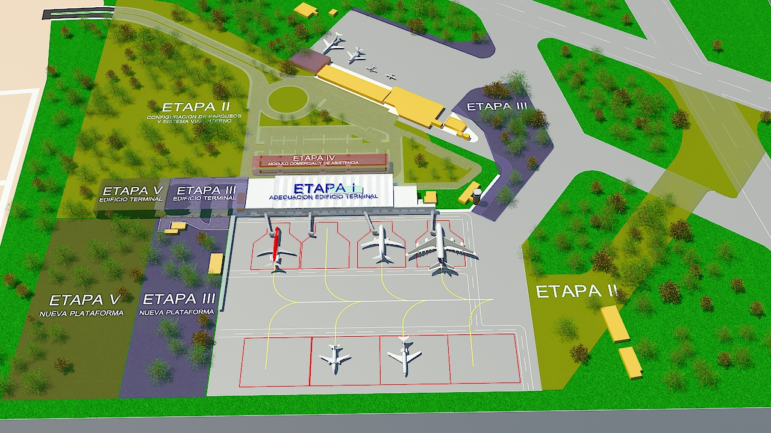
Nuevo Proyecto: Obras Proyectadas – Camilo Daza
Inversión ANI: $33,800 millones aprox

Slide 55
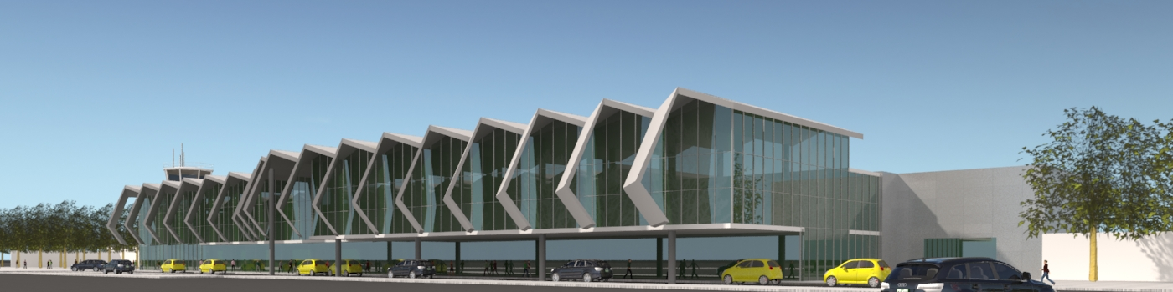
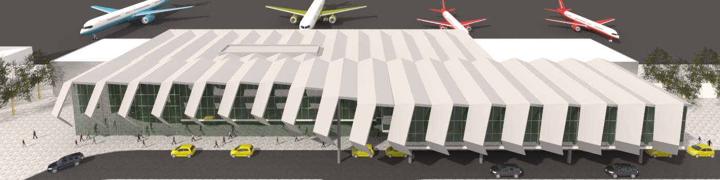
Proyecto en estructuración: Obras Proyectadas – Camilo Daza
Ampliación Plataforma Cuatro posiciones (dos posiciones de contacto y dos remotas tipo C). 15.347m² , adicionales a las existentes (cuatro de contacto tipo C y seis remotas tipo B, 39.000 m²)
Terminal Existente 8.490m²
Ampliación Terminal 4,647m²
Nueva área servicio en tierra 1.000 m²
Traslado combustibles (Terpel, Icaro) 6.489 m²
Acondicionamiento de parqueadero existente en esta fase con pequeñas obras (7.204,75m²). Número de plazas existentes 266
Área parqueadero y zona taxis 2.441,55m². Numero de plazas 100
Áreas urbanas y viales nuevos 5.072,61m²
Viales interiores lado aire 1.494,46m²
Zonas verdes 1.421,69m²
Traslado y reposición pasarela
Climatización Total: 7,888m²

Slide 56
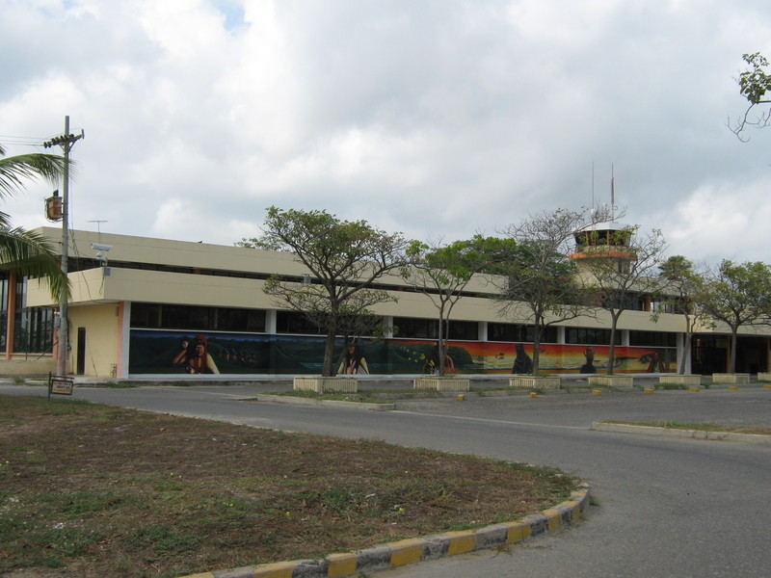
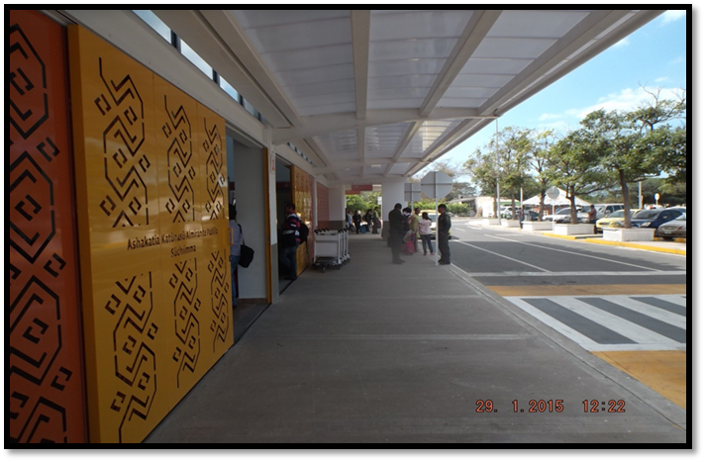
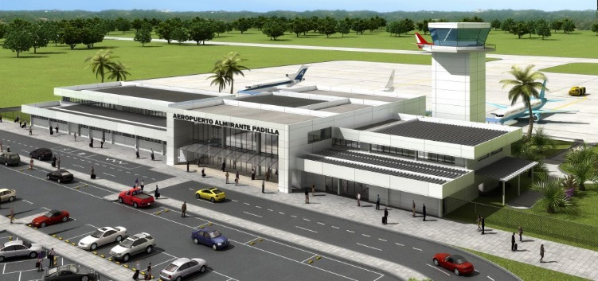
Proyecto: Almirante Padilla - Riohacha
Antes | Hoy
Inversión Ejecutada: $12 mil millones
Proyecto
Proyecto de Climatización áreas públicas: Inversión $1,781 millones Inicio 17 de abril de 2015
780 m²
Inversiones
Inversiones Realizadas a 2014 | $12,000
Pasajeros 2013: 111.372
Pasajeros 2014: 143,772

Slide 57
Avances
Bucaramanga Santa Marta Cúcuta Valledupar Barrancabermeja Riohacha

Slide 58
Avances
Bucaramanga Santa Marta Cúcuta Valledupar Barrancabermeja Riohacha

Slide 59
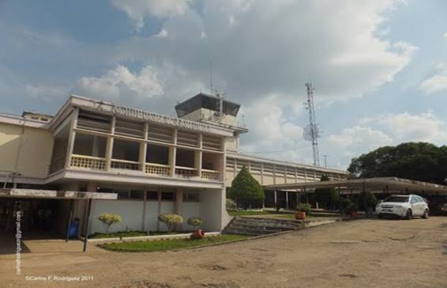

Proyecto: Yariguíes - Barrancabermeja
Pasajeros 2013: 218,223
Inversión Ejecutada: $14 mil millones
Pasajeros 2014: 226,057
Antes
Inversiones
Inversiones Realizadas a 2014 | $14.000
Proyecto de Climatización áreas públicas: Inversión $1,919 millones Inicio 17 de abril de 2015
738 m²

Slide 60
Avances
Bucaramanga Santa Marta Cúcuta Valledupar Barrancabermeja Riohacha

Slide 61

CONCESIÓN AEROPORTUARIA
CENTRONORTE
Medellín Rionegro Quibdó Montería Corozal Carepa

Slide 62

Contrato: | 8000011OK-2008
Concesionario: | Sociedad Operadora de Aeropuertos Centro Norte S.A. OACN S.A. - AIRPLAN
Fecha suscripción del contrato | 13 de marzo de 2008
Fecha inicio de Proyecto : | 15 de marzo 2008
Plazo Inicial | 15-25 años
Plazo Adicionado | 9 años (24 a 40 años)
Prorroga | 60%
Ingresos Regulados Esperados (COP 2007) | $780.007.113.121
Valor contrato actual $ 20.800 millones
Plazo 8 años
Fecha Inicio 27 de agosto de 2014
Fecha Finalización 26 de agosto de 2022
Alcance Técnica, Administrativa, Financiera, Legal, Operativa, Ambiental y de Seguridad Aeroportuaria
Costo promedio mensual $240 millones
CONSORCIO AEROPUERTOS 2014
INTERVENTORIA
Medellín Rionegro Quibdó Montería Corozal Carepa

Slide 63

AEROPUERTO LAS BRUJAS
COROZAL
Medellín Rionegro Quibdó Montería Corozal Carepa

Slide 64



Repavimentación Pista: pendiente demarcación final
Medellín Rionegro Quibdó Montería Corozal Carepa

Slide 65
Ampliación Pista:
Actividades realizadas
Levantamiento y chequeo topográfico.
Cortes para ampliación pista o en sitio de préstamo para terraplén de la cabecera sur: incluyó transporte hasta cabecera sur.
Colocación y compactación de material producto del corte para el terraplén de la ampliación de la pista por la Cabecera Sur 03, incluyó ensayos de control de calidad y topografía.
Construcción de alcantarilla de cajón de B=1.5m H=1.0m, parte de sur de la Calle de Rodaje.
Excavación de canal No1 para drenaje de aguas de escorrentía superficial zona norte y construcción de cerramiento perimetral.
Instalación de tercera capa de modificado en la ampliación lateral de pista.
Construcción de cárcamos para agua potable de 24”.
Construcción de dados para luces de pista.
Medellín Rionegro Quibdó Montería Corozal Carepa

Slide 66



Ampliación Pista:
Medellín Rionegro Quibdó Montería Corozal Carepa

Slide 67


Climatización Edificio Terminal
Medellín Rionegro Quibdó Montería Corozal Carepa

Slide 68



Climatización Edificio Terminal
Medellín Rionegro Quibdó Montería Corozal Carepa

Slide 69

AEROPUERTO OLAYA HERRERA
MEDELLÍN
Medellín Rionegro Quibdó Montería Corozal Carepa

Slide 70

Repavimentación Pista:
finalizada
Medellín Rionegro Quibdó Montería Corozal Carepa

Slide 71

Repavimentación Pista:
finalizada
Medellín Rionegro Quibdó Montería Corozal Carepa

Slide 72
Nueva Torre de Control
Actividades realizadas:
Estructura metálica: Actividades de corte y construcción en taller, aplicación de soldadura entre elementos, aseo y proceso de pintura de estructura metálica en taller, 38 toneladas Instaladas
Instalación de estructura Vertical: La estructura metálica ya alcanzó los
18 metros de altura, primer tramo de seis (6) metros, segundo tramo de doce
(12) metros.
Aplicación de soldadura en nudos, vigas y columnas hasta nivel 1800
Adecuación de redes hidrosanitarias en primer nivel
Adecuación de vigas de fundación adosadas a torre de Control
Adecuación de losas en Steel deck, hasta nivel 18
Vaciado de siete(7) niveles de losa en Steel deck
Instalación de escaleras en estructura metálica
Medellín Rionegro Quibdó Montería Corozal Carepa

Slide 73
Nueva Torre de Control
Medellín Rionegro Quibdó Montería Corozal Carepa

Slide 74

Terminal de Aviación Ejecutiva:
Medellín Rionegro Quibdó Montería Corozal Carepa

Slide 75
Terminal de Aviación Ejecutiva:
Medellín Rionegro Quibdó Montería Corozal Carepa

Slide 76



Construcción Edificio Parqueadero y Urbanismo
Medellín Rionegro Quibdó Montería Corozal Carepa

Slide 77



Portería de Hangares
Medellín Rionegro Quibdó Montería Corozal Carepa

Slide 78
AEROPUERTO LOS GARZONES
MONTERÍA
Medellín Rionegro Quibdó Montería Corozal Carepa

Slide 79

Repavimentación de la pista: finalizada
Medellín Rionegro Quibdó Montería Corozal Carepa

Slide 80


Repavimentación
pista:
Finalizada
Medellín Rionegro Quibdó Montería Corozal Carepa

Slide 81
Ampliación Edificio Terminal de pasajeros
Armado del acero de refuerzo para columnas y vigas aéreas, impermeabilización de vigas de cimentación y sobre cimientos. Se sigue con la construcción de los nuevos caniles
Llenos del terreno para la caseta y el tanque de la red contraincendios.
Armado de acero de refuerzo para pilotes: se continúa con el armado del acero de refuerzo para los pilotes de todo el edificio.
Pilotaje: pilotes para el edificio principal.
Amarre y fundida de dados de cimentación
Medellín Rionegro Quibdó Montería Corozal Carepa

Slide 82



Ampliación Edificio Terminal de pasajeros
Medellín Rionegro Quibdó Montería Corozal Carepa

Slide 83
AEROPUERTO EL CARAÑO
QUIBDÓ
Medellín Rionegro Quibdó Montería Corozal Carepa

Slide 84
Repavimentación Pista:
Actividades realizadas:
Colocación de mezcla asfáltica P-401 normalizada gradación 3 para capa de nivelación entre las abscisas K0+615 a la K0+510.
Demarcación provisional de pista.
Controles de calidad por parte del Supervisor técnico del proyecto.
Medellín Rionegro Quibdó Montería Corozal Carepa

Slide 85




Repavimentación Pista:
Medellín Rionegro Quibdó Montería Corozal Carepa

Slide 86
Ampliación de la pista y la plataforma:
Actividades realizadas
Aprovechamiento forestal (tala de árboles) en los predios de propiedad de la aeronáutica civil.
Explanación costado occidental y oriental de la zona resa, transporte y disposición de material de la explanación hasta las zonas de depósito 1 y 2.
Excavación de pilas de cimentación de muro de contención.
Construcción de anillos de protección en concreto para pilas de cimentación del muro de contención.
Construcción de filtros zona de depósito No. 2.
Acopio de material de lleno
Construcción de vía industrial para acceder a otros frentes de trabajo.
Medellín Rionegro Quibdó Montería Corozal Carepa

Slide 87




Ampliación de la pista y plataforma:
Medellín Rionegro Quibdó Montería Corozal Carepa

Slide 88
Ampliación Edificio Terminal de Pasajeros
Actividades realizadas:
Localización topográfica de la ampliación del terminal de pasajeros y replanteo de la PTAP.
Adecuación lote para implantación maquinas piloteadoras; Demolición de estructuras.
Excavación y vaciado de pilas en concreto tremie en la PTAP.
Medellín Rionegro Quibdó Montería Corozal Carepa

Slide 89


Ampliación Edificio Terminal de Pasajeros
Medellín Rionegro Quibdó Montería Corozal Carepa

Slide 90
Nuevo Centro de Servicios Aeroportuarios
Actividades realizadas:
Actividades Preliminares: levantamiento topográfico del área del proyecto correspondiente al replanteo y localización de pilas, ejes.
Excavaciones y cargué de materiales a zonas de deposición final.
Adecuación de lote para implantación maquinas piloteadoras
Armado de acero de refuerzo para pilas.
Excavación y vaciado de pilas en concreto tremie.
Descabece de pilas de concreto.
Instalación de sistema eléctrico para planta de concreto en patio.
Construcción de viga y columnas
Medellín Rionegro Quibdó Montería Corozal Carepa

Slide 91

Nuevo Centro de Servicios Aeroportuarios
Medellín Rionegro Quibdó Montería Corozal Carepa

Slide 92



Nuevo Centro de Servicios Aeroportuarios
Medellín Rionegro Quibdó Montería Corozal Carepa

Slide 93
AEROPUERTO
ANTONIO ROLDÁN BETANCUR
CAREPA
Medellín Rionegro Quibdó Montería Corozal Carepa

Slide 94

Repavimentación Pista
OBRA | DESCRIPCION | FECHA DE INICIO | VALOR ESTIMADO | AVANCE
Repavimentación de la pista (Contratista Construcciones el Cóndor S.A.) | con un incremento de su capacidad de soporte de un PCN23FDXT a un PCN 47FDXT, lo que permitirá que aterricen aviones tipo C, de 36 m de envergadura (A320 y B737). | 16-02-2015 | $13.290.275.186 | 80%
Medellín Rionegro Quibdó Montería Corozal Carepa

Slide 95



Repavimentación Pista:
Medellín Rionegro Quibdó Montería Corozal Carepa

Slide 96
AEROPUERTO INTERNACIONAL JOSÉ MARÍA CÓRDOVA
RIONEGRO
Medellín Rionegro Quibdó Montería Corozal Carepa

Slide 97
Repavimentación de la pista:
Actividades realizadas:
Instalación de mezcla asfáltica tipo FAA-P-401 con asfaltos modificados.
Instalación olla de lámpara de 8" o de 12", fijada al pavimento asfaltico.
Suministro e instalación de elemento de recrecido para las luces de borde y taxeo en olla profunda.
Instalación de fresado zona de seguridad para transición entre carpeta y franja de seguridad.
Demarcación de la pista con pintura de tráfico (Números de indicación de la pista, Línea de información aeronáutica).
Medellín Rionegro Quibdó Montería Corozal Carepa

Slide 98




Repavimentación Pista
Medellín Rionegro Quibdó Montería Corozal Carepa

Slide 99
Ampliación Terminal de Pasajeros Internacional y módulos de conectividad exterior e interior
ACTIVIDADES REALIZADAS:
Excavación de las pilas en muro de contención.
Armado de las canastas para las pilas del muro de contención.
Fundida de pilotaje.
Demoliciones
Cerramientos
Medellín Rionegro Quibdó Montería Corozal Carepa

Slide 100



Ampliación Terminal de Pasajeros Internacional y módulos de conectividad exterior e interior
Medellín Rionegro Quibdó Montería Corozal Carepa

Slide 101

Contrato de Concesión 0186 de 1996 : Aeropuerto Cartagena
Plataforma Principal

Slide 102

CONCESIÓN
1
AEROPUERTO RAFAEL NUÑEZ
INFORMACIÓN GENERAL
Contrato | 0186 de 1996
Concesionario | Sociedad Aeroportuaria de la Costa S.A - SACSA. S.A.
Fecha de suscripción | 09/08/1996
Fecha de inicio | 25/09/1996
Plazo Inicial | 15 años
Plazo adicional | 9 años
Fecha de reversión del Proyecto | 25/09/2020
Interventor: | Unión temporal Concesión Aeropuerto Cartagena
Fecha Inicio interventoría | 21 de enero 2014
Fecha Fin: | 26 de enero 2021
Valor Interventoría ($) | 11.168.046.856.oo
INVERSIONES (Millones) *
Inversión realizada hasta Dic 2013 | $ 55.353
Inversiones realizada hasta Dic 2014 | $ 81.296
Inversiones corto plazo 2015 - 2016 | $ 19.338
Inversiones mediano plazo a partir 2017 | $ 14.468

Slide 103

2
Obras ejecutadas
INFRAESTRUCTURA ECO SERVICIO FBO
AMPLIACIÓN TERMINAL PASAJEROS
REPAVIMENTACIÓN Y MANTENIMIENTO PISTA
REPAVIMENTACIÓN Y REPARACIONES PLTFMA PRINCIPAL
VIA PERIMETRAL COSTADO ORIENTAL

Slide 104



2
Obras ejecutadas en 2014
Estrategia Ferroviaria
Infraestructura ECO Servicios (Plataforma secundaria y Edificio FBO )

Slide 105



2
Obras ejecutadas en 2014
Estrategia Ferroviaria
Repavimentación Plataforma Principal

Slide 106


2
Obras ejecutadas en 2014
Vía perimetral costado oriental ingreso plataforma secundaria (ECO)

Slide 107
3
Obras a ejecutar 2015 - 2016
CERRAMIENTO
AMPLIACIÓN FRANJAS
READECUACIÓN PLATAFORMA SUR
EDIFICIO SEI
SALA VIP INTERNACIONAL (VOLUNTARIA)
REUBICACIÓN BODEGAS Y CENTRO DE ACOPIO (VOLUNTARIA)

Slide 108


3
Ejecución de obras 2015
Franjas de pista
Avance programado: 60%
Avance ejecutado: 63%.
Fecha límite de entrega: 25 de abril de 2016.
Trabajos de levante y pañetado del muero en la ampliación de la franja

Slide 109


3
Ejecución de obras 2015
Franjas de Seguridad
Instalación Malla y levante muro

Slide 110


3
Ejecución de obras 2015
Sala VIP Internacional (obra voluntaria)
Avance programado: 70%
Avance ejecutado: 65%.
Fecha límite de entrega: 25 de abril de 2016.
Instalación de cubierta y piso en porcelanato

Slide 111


3
Ejecución de obras 2015
Obras Previas Edificio SEI, Centro de Acopio y Bodegas handling
En operación(obra voluntaria)
Bodegas Handling finalizadas y en operación

Slide 112


3
Ejecución de obras 2015
Obras Previas Edificio SEI (Centro de Acopio y Bodegas handling)
En operación

Slide 113


3
Obras ejecutadas en 2015
Edificio SEI
Avance programado: 28%
Avance ejecutado: 10%.
Fecha límite de entrega: 25 de abril de 2016.
Trabajos de pre-soldadura de perfiles y Fundidas de vigas de amarre de la cimentación

Slide 114
Obras con inconvenientes prediales
RESA 01 SUR (PREDIIO EDURBE)
4
CONSTRUCCIÓN BARRERA ANTIRUIDO (SENTENCIA JUDICIAL)
CERRAMIENTOS VIA PERIMETRAL (
CERRAMIENTOS VIA PERIMETRAL )
VÍA PERIMETRAL COSTADO OCCIDENTAL (INCLUYE CERRAMIENTO)

Slide 115

CONCESIÓN
AEROPUERTO RAFAEL NUÑEZ
4
OBJETO DEL CONTRATO
La administración y explotación económica incluyen el manejo y mantenimiento directo del terminal, pista, rampa, instalaciones aeroportuarias, ayudas visuales de aproximación, zonas accesorias y las Obras del Plan de Modernización y Expansión.
TEMAS DE GESTIÓN PREDIAL Y AMBIENTAL A CARGO AEROCIVIL
Adquisición de los predios para cumplir la construcción de la RESA (01) SUR. Compromiso de literal h del acuerdo Tercero del acta de subrogación. En carta 20153090130091 de 16jun2015 se remitieron conclusiones y reiteró la solicitud a la AEROCIVIL sobre el tema, en reunión sostenida el día 01 de julio con la jefes de la oficina jurídica y de inmuebles de la AEROCIVIL señalaron contar con la disponibilidad de recursos para la compra del predio. Esto se confirmó por parte de la oficina de inmuebles en comunicado 3001 -2015023757 recibido el 30 de septiembre, señalando que cuenta con los recursos para la adquisición del predio en la presente vigencia. En correo recibido el día 18 de agosto, la oficina jurídica de la AEROCIVIL indicó que la Alcaldía se comprometió a dar respuesta respecto del certificado de uso de suelos para avanzar respecto al trámite de la RESA. Una vez se realizaron las gestiones necesarias para obtener el certificado de uso de suelo del predio y obtener el avalúo actualizado del predio, los mismos se remitieron a la AEROCIVIL en comunicado 2015-309-026423-1 de 06 de noviembre de 2015, con el fin que se continúe con las gestiones necesarias para la compra del predio.
Cesión Licencia Ambiental: En reunión sostenida el día 01 de julio con la jefes de la oficina jurídica y de inmuebles de la AEROCIVIL señalaron que se enviará la minuta de Cesión unilateral para firma del Concesionario. Se recibió comunicado de AEROCIVIL No. 2015030413 radicado ANI 2015-409-0480032 donde remiten documento de cesión de la licencia ambiental del Aeropuerto Rafael Núñez de Cartagena, este documento se remitió al Concesionario para su aceptación y firma en carta 2015-603-018775-1 de 19 agosto de 2015. En carta 2015-603-0121461-1 de 16 de septiembre (adjunto), se remitió a AEROCIVIL respuesta del Concesionario (comunicado SACSA 5635), donde indica que no acepta la firma del documento de Cesión por lo que se propone iniciar mesas de trabajo a partir del 01 de octubre de 2015 en las instalaciones de la Agencia. La AEROCIVIL no aceptó la realización de mesas de trabajo para revisar las condiciones de la cesión de la licencia, por lo tanto en reunión con AEROCIVIL el día 30 de octubre se indicó que se modificará el acuerdo quinto del documento de cesión propuesto y se revisará una matriz conjunta de responsabilidades ambientales, la cual se anexará al documento de cesión. Se remitió carta a AEROCIVIL sobre el tema y se realizará reunión el día 19 de noviembre para revisar la matriz en conjunto.

Slide 116
CONCESIÓN
4
AEROPUERTO RAFAEL NUÑEZ
OBJETO DEL CONTRATO
La administración y explotación económica incluyen el manejo y mantenimiento directo del terminal, pista, rampa, instalaciones aeroportuarias, ayudas visuales de aproximación, zonas accesorias y las Obras del Plan de Modernización y Expansión.
TEMAS DE GESTIÓN PREDIAL Y AMBIENTAL
Sentencia judicial por Acción Popular en contra de la AEROCIVIL y Aguas de Cartagena S.A. E.S.P. –ACUACAR. Garantizar la disponibilidad de predios para la Construcción de la barrera anti-ruido de acuerdo a compromiso de acta de subrogación. De acuerdo a informe de la interventoría integral, se remitió por parte de la Agencia a AEROCIVIL comunicado 2015309014166 con análisis de tres alternativas para la construcción de la barrera, En correo electrónico de fecha 18 de agosto se señaló que la propuesta de la ANI, se encuentra en evaluación por parte de Desarrollo Aeroportuario. Se reiteró a la AEROCIVIL que es necesaria la definición para iniciar la construcción de la barrera, bien sea en la ubicación inicialmente aprobada (28 metros del cauce actual del caño Juan Angola) o en la nueva ubicación propuesta (8 metros del cauce del caño). Igualmente se presento por parte del concesionario alternativa de barrera esbelta, que requiere menos disponibilidad de predios. La interventoría señala en comunicado 15-CB114-683 la factibilidad técnica y las ventajas de la propuesta al tener menor afectación predial. Estamos programando reunión con la AEROCIVIL para presentar la nueva alternativa y coordinar presentación con la alcaldía, entidades distritales y tribunal administrativo, y en caso de considerarse necesario el comité creado para el cumplimiento de la sentencia. Se debe obtener el VoBo, incluyendo la autorización el tribunal administrativo de Bolívar y la Autoridad de Licencias ambientales (ANLA), teniendo en cuenta que en los autos expedidos se había aprobado el tipo (terraplén), altura y ancho de la barrera.

Slide 117
CONCESIÓN
AEROPUERTO RAFAEL NUÑEZ
4
OBJETO DEL CONTRATO
La administración y explotación económica incluyen el manejo y mantenimiento directo del terminal, pista, rampa, instalaciones aeroportuarias, ayudas visuales de aproximación, zonas accesorias y las Obras del Plan de Modernización y Expansión.
TEMAS DE GESTIÓN PREDIAL Y AMBIENTAL
No se cuenta con los predios necesarios para la construcción de la vía perimetral II Fase costado occidental, En carta 20153090130091 de 16jun2015 se remitieron conclusiones y reitero la solicitud a la AEROCIVIL sobre el tema, en reunión sostenida el día 01 de julio con la jefes de la oficina jurídica y de inmuebles de la AEROCIVIL señalaron que la entidad no cuenta con recursos para la compra del predio, indicando que se deben buscar nuevas alternativas para dicha adquisición predial. En correo de fecha 24 de julio la Jefe de la oficina jurídica de la AEROCIVIL señaló: “solicitamos información sobre la propiedad de los predios relacionados con la vía perimetral, a efectos de lograr una posible cesión de los mismo por parte del Distrito, si así lo considera.” Se recibió respuesta sobre la vía perimetral por parte de la Alcaldía, donde se confirma el levantamiento realizado por la Interventoría y la oficina de inmuebles de la AEROCIVIL. Igualmente se confirmó la existencia de la Calle 73 y la diagonal 72, por lo que para estos predios se podría aplicar el procedimiento de enajenación voluntaria, a gestionarse ante el Concejo Municipal de Cartagena. En comunicado 3001 -2015023757 recibido el 30 de septiembre la oficina de inmuebles de la AEROCIVL señala que no cuenta con los recursos para la compra de predios, se han planteado a la AEROCIVIL alternativas como la utilización de los recursos de contraprestación para la compra de predios, sin obtener respuesta a la fecha. Se debe remitir por parte del Concesionario e interventoría el costo actualizado de las obras, se estimó un valor aproximado por parte de la Gerencia Predial del costo de los predios de $10.000 millones de pesos, el Concesionario realizará estudio de verificación predial de los lotes, por diferencias con el POT del municipio, el concesionario realizara un estudio predial y de avalúos para determinar el valor de los predios

